Slide 1
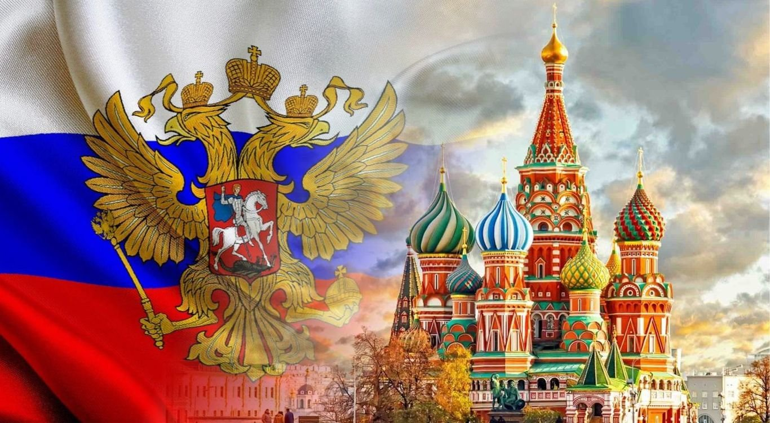
Авторы: Устинова Юлия Геннадьевна,
Черкасских Оксана Тимофеевна,
Лобанова Наталья Валерьевна,
методисты МБУ ДО «ЦДО «Одаренность»
ЭЛЕКТРОННЫЙ ОБРАЗОВАТЕЛЬНЫЙ РЕСУРС
«Я познаю Россию»
Русь, Россия, Родина
Традиции народов России
Музыка русской души
Широкие просторы
России
Золотое кольцо
России
Кухня регионов
России
Многоликая
Россия
Архитектурные шедевры России
Народные промыслы России
«Проверь себя»

Slide 2
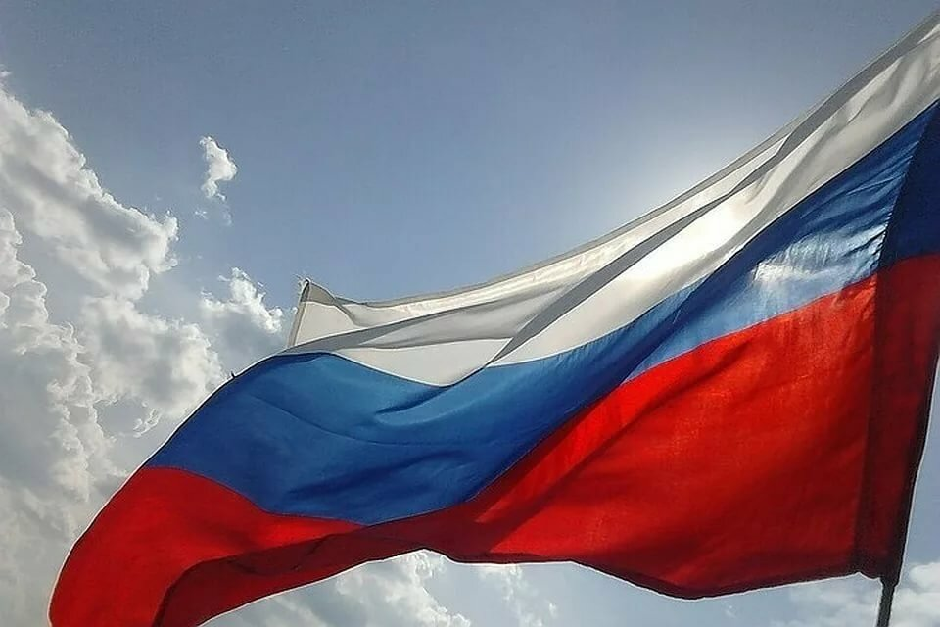
Русь, Россия, Родина
У каждого человека есть своя Родина, место, где он родился и живёт. Наша Родина - Россия, прекрасная страна с многовековой и богатой историей. Россия - это великая держава с её бескрайними просторами, которая объединила сотни разных народов, этносов, культур.
Электронный образовательный ресурс «Я познаю Россию» поможет углубить знания о родной стране, ее достопримечательностях, народах, населяющих Россию, их традициях и культуре.
Ресурс состоит из разделов:
«Широкие просторы России»,
«Многоликая Россия»,
«Традиции народов России»,
«Архитектурные шедевры России»,
«Золотое кольцо России»,
«Музыка русской души»,
«Кухня регионов России»,
«Народные промыслы России».
Изучать разделы можно в любом порядке. Каждый раздел содержит интерактивные кнопки с названием тем. При нажатии на интерактивную кнопку с названием темы откроется окно, содержащее теоретические материалы по данной теме.
Проверить полученные знания можно в разделе «Проверь себя».
НАЗАД

Slide 11
НАЗАД

Slide 12
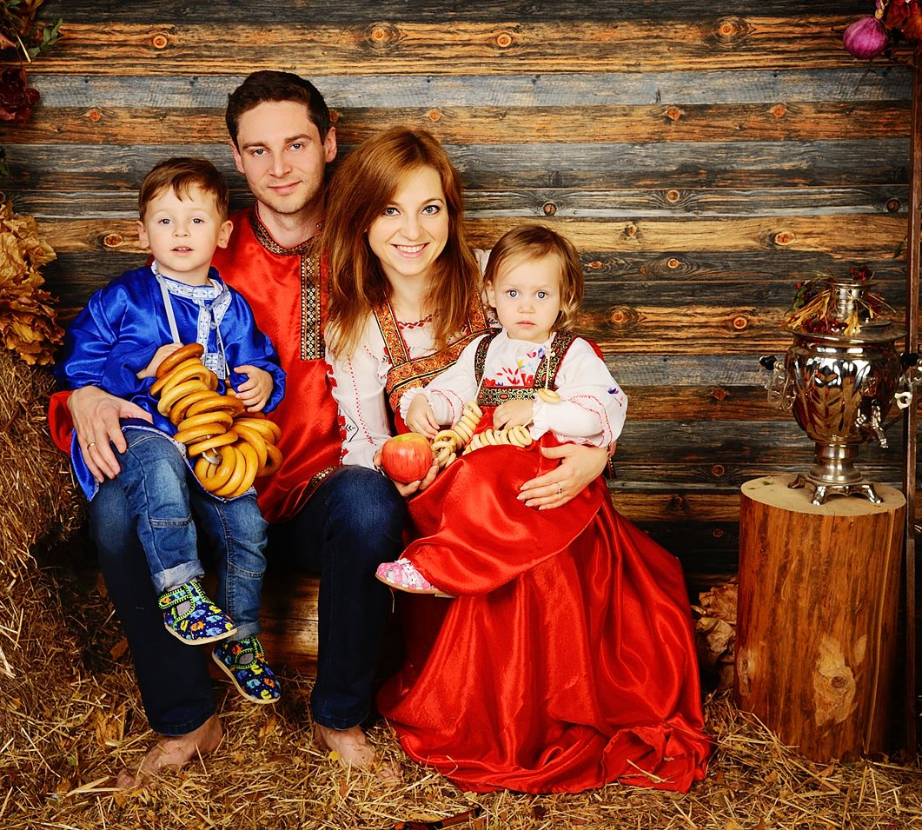
#МноголикаяРоссия
Россия – многонациональное государство. Проживающие нации представлены больше 190 народностями, в число которых входят коренные расы и население, обитающее на землях традиционного поселения предков. Национальный состав России определяется уникальным положением страны на географической карте и ее огромной протяженностью в западно-восточном и северо-южном направлении.
Русский народ относится к коренному этносу, который преобладает на территории страны. Русское население на территории Российской Федерации составляет 80% - 116 млн. человек.

Slide 13
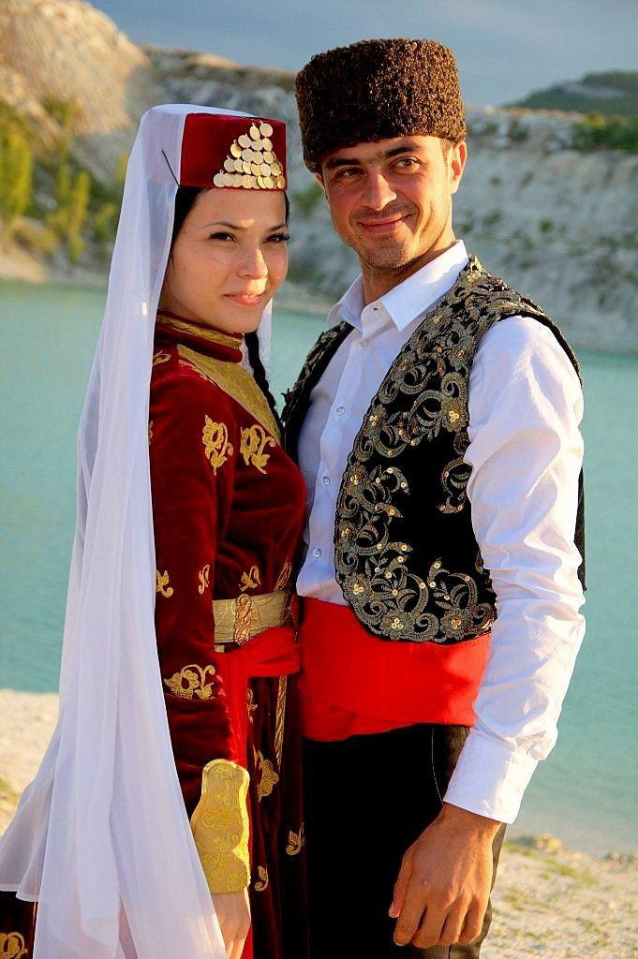
#МноголикаяРоссия
Татары, вторая по численности этническая группа, проживают, в основном, в Поволжье. Поволжский регион Татарстан является сердцем татарской культуры. Казанские татары составляют около половины населения Татарстана в наше время. Сегодня в Татарстане все еще много древних татарских реликвий, расположенных по всей республике. Казанский Кремль включен в список Всемирного наследия ЮНЕСКО в связи с тем, что он является последней оставшейся татарской крепостью и восходит к XVI веку. Татары практикуют ислам, поэтому в регионе много величественных мечетей, включая казанский Кул-Шариф.
татары — 5,6 млн людей,
в массе занимают 3,8%

Slide 14
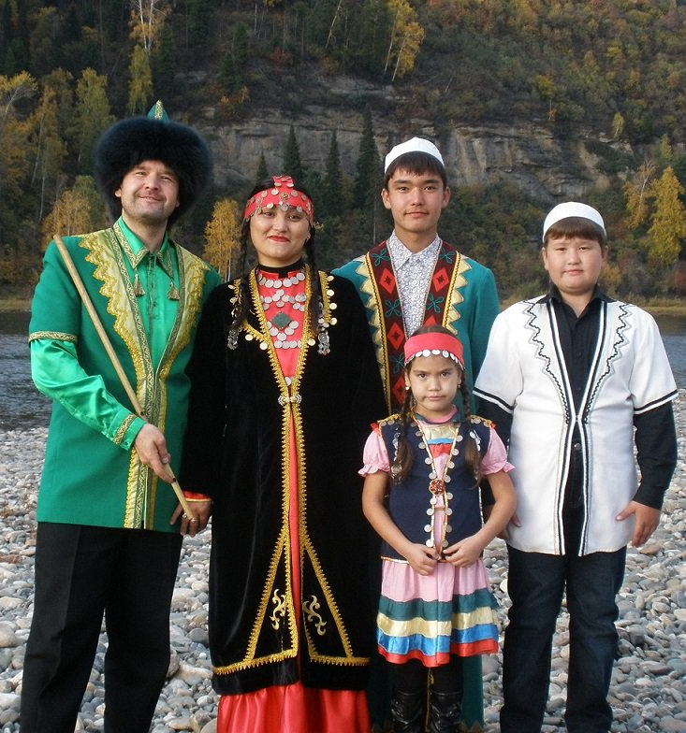
#МноголикаяРоссия
Другой крупный мусульманский народ центральной части России — башкиры. Башкиры традиционно занимались земледелием, скотоводством и пчеловодством. Полукочевые башкиры могли жить в горах, либо в степях, занимаясь скотоводством. Пчеловодство в Башкирии является древнейшим видом промысла, свидетельством этому стали находки Бирского могильника, возраст которого около полторы тысячи лет: среди утвари в нем найдено полное снаряжение бортника.
башкиры — 1,7 млн,
это 1,2% населения РФ

Slide 15
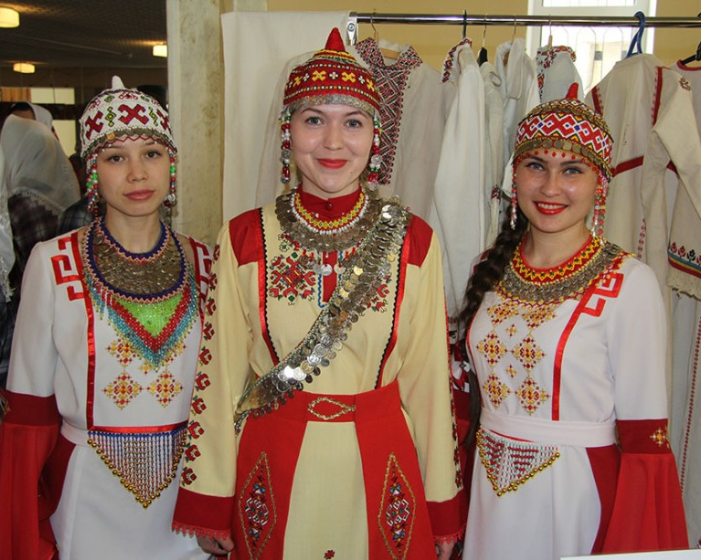
#МноголикаяРоссия
Чуваши – это пятый по численности народ, проживающий на территории Российской Федерации. Чуваши — коренное население Чувашской Республики, расположенной в Поволжье. С киргизского языка наименование этноса переводится как «скоромные». В соответствии с современными словарями «чуваши» – это «безобидные». Основное занятие чувашей – земледелие. Судя по исследованиям историков, представители нации добились хороших успехов в данном направлении и преуспели в нем намного лучше, чем татары или славяне. Это объясняется тем, что чуваши обитали в небольших деревеньках, расположенных на удалении от больших городов. Традиционное жилище этноса – пурт, его возводили посреди двора и считали центральной постройкой. Также можно было встретить строение под названием лась, оно исполняло роль летней кухни.
чуваши — 1,64 млн,
1,1% населения РФ

Slide 16
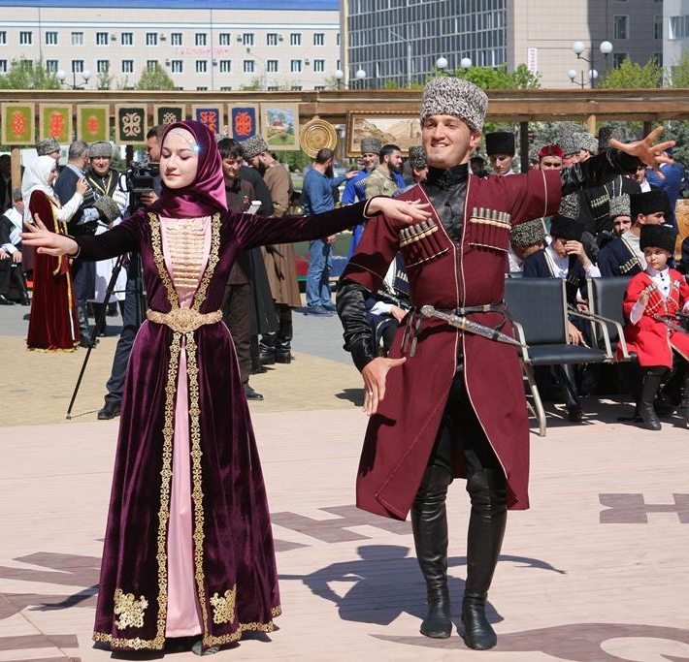
#МноголикаяРоссия
Чеченцы проживают вдоль границы с Грузией. Горная местность долгое время была стратегически важной для Чечни, и она также способствует ведению овцеводства, традиционного чеченского промысла. Интересно, что чеченский язык уникален для Кавказского региона, так как не связан ни с какими языками за его пределами. Чеченский народ обладает богатой фольклорной традицией. Фольклор веками передавался устно из поколения в поколение. Традиционные сказки похожи на те, что встречаются на всем Кавказе. Такие рассказы повествуют о героизме, трудностях и жертвах, храбрости, личной и семейной чести.
чеченцы — 1,36 млн, 0,9% населения РФ

Slide 17
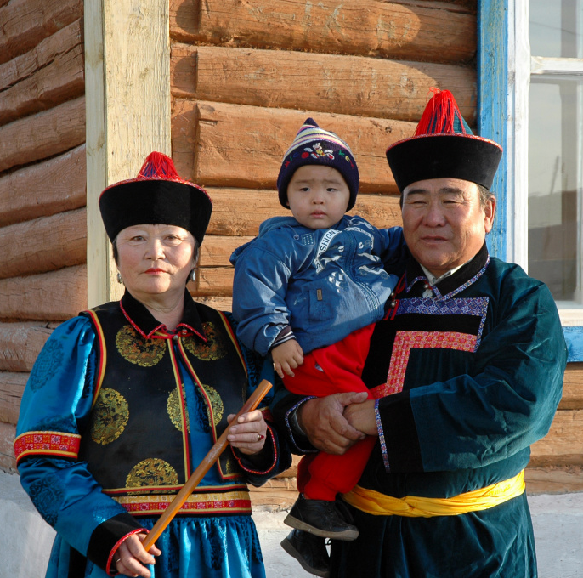
#МноголикаяРоссия
На территории России проживают представители монгольских народов - буряты. Буряты традиционно исповедуют буддизм. Еще в XVII веке группа близкородственных бурятам ойратов переместилась на запад к берегам Каспийского моря и обосновалась в нынешней Калмыкии, сделав этот регион единственной частью Европы, где большинство населения исповедует буддизм. Буряты всегда особенно относились к природе, что отразилось и на их древнейшей вере — шаманизме. Шаманы были особой кастой, в них сочеталось сразу несколько характеристик: сказители, целители и манипулирующие сознанием психологи. Стать шаманом мог только человек с шаманскими корнями. Их обряды очень впечатляли, иногда посмотреть на них собиралось большое количество людей. Когда в Бурятии начали распространяться христианство и буддизм, шаманизм стал притесняться. Но эта древняя вера глубоко залегла в основу мироощущения бурятского народа.
Общая численность населения бурят в России составляет - 461389 человек.

Slide 18
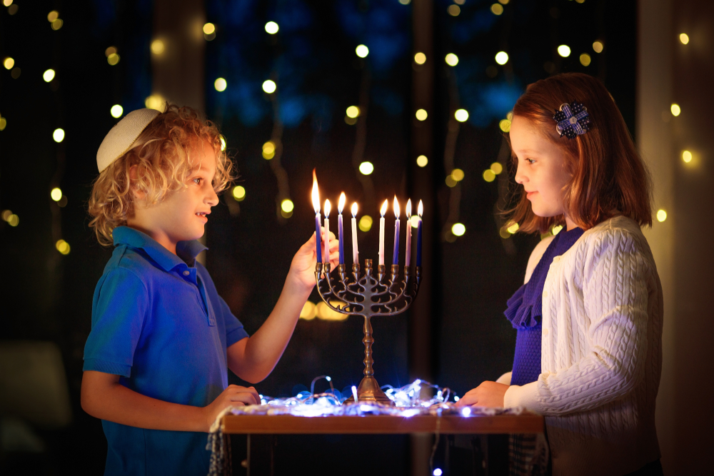
#МноголикаяРоссия
На территории России традиционно жили миллионы евреев. К концу XIX века в Российской империи существовала самая большая еврейская община мира – в 1880 году здесь проживало 67 % всего еврейского народа, хотя отношение властей даже близко нельзя было назвать благосклонным. Правда, большинство из них эмигрировали в Северную Америку и Израиль. Сегодня в России живут около 150 000 евреев. И вот что любопытно: хотя Еврейская автономная область на Дальнем Востоке России была предназначена именно для еврейского поселения, только 2 % ее жителей составляют евреи.
Ханука — еврейский праздник свечей, которые зажигают в честь чуда, происшедшего при освящении Храма после победы войска Иегуды Маккавея над войсками царя Антиоха
НАЗАД

Slide 19
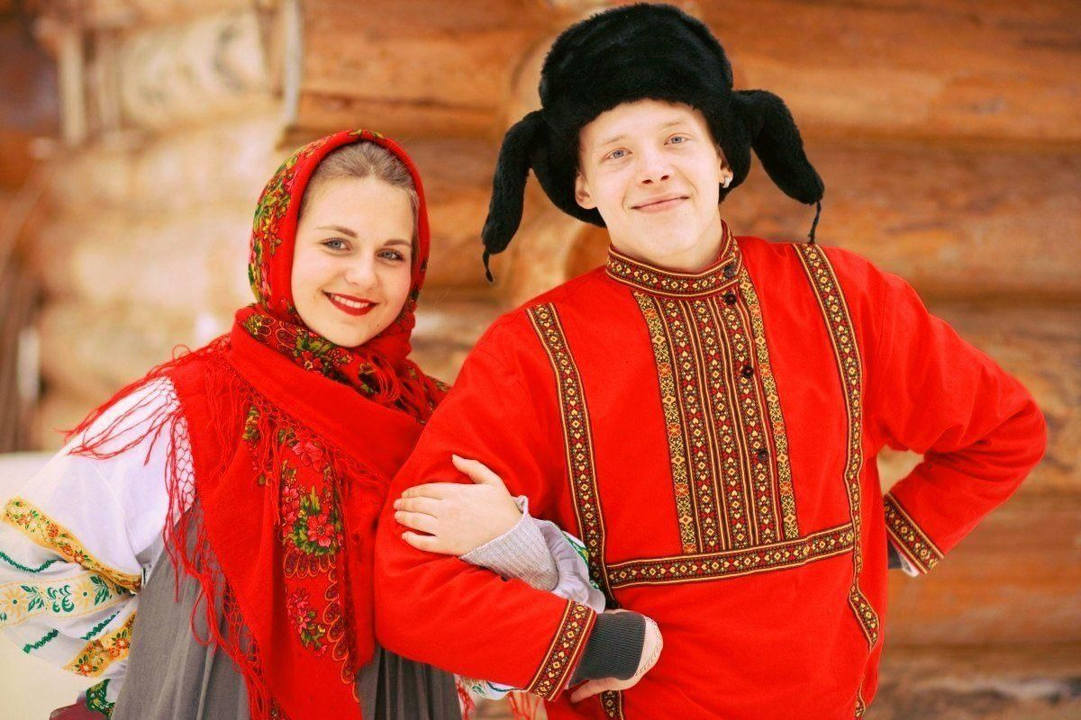
#ТрадициинародовРоссии
Россия – одно из крупнейших многонациональных государств в мире, в котором проживает более 190 народов. Они говорят на двухстах семидесяти семи языках и диалектах. Среди народов России есть многочисленные и малочисленные, даже такие, которые насчитывают несколько тысяч или даже сотен человек. Традиции и обычаи каждого народа, проживающего в нашей стране, уникальны, интересны и обладают своим темпераментом и национальными особенностями.

Slide 20
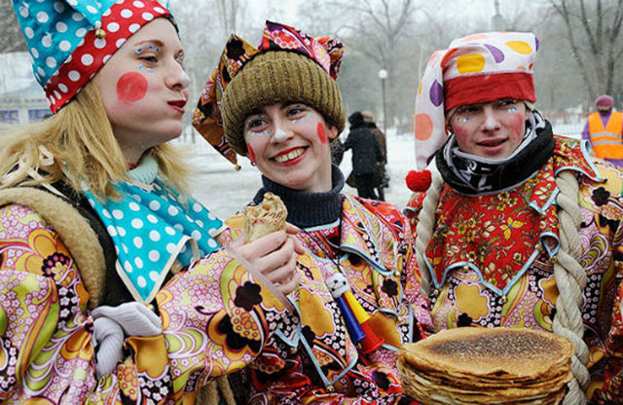
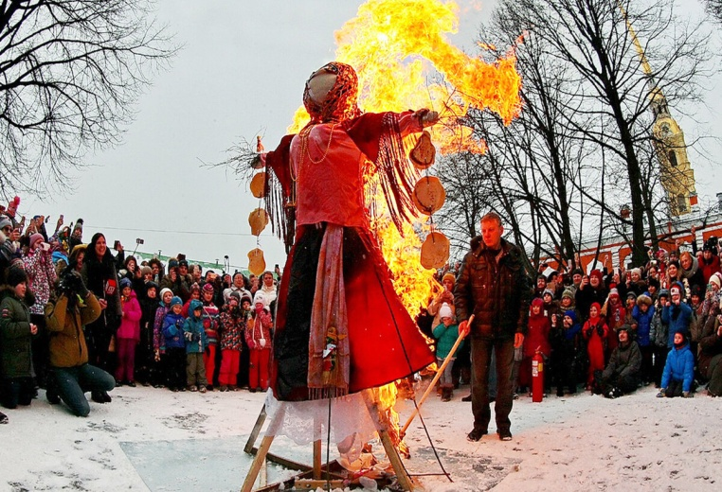
СТАРИННЫЙ РУССКИЙ НАРОДНЫЙ ПРАЗДНИК МАСЛЕНИЦА
#ТрадициинародовРоссии
Масленица является одним из самых любимых праздников у христиан, который перешел к ним от предков-язычников. В дохристианские времена празднование Масленицы связывалось с новым годом, который отмечался весной. После принятия христианства Масленицу начали праздновать в последнюю неделю перед Великим постом. Этот праздник означает прощание с зимой и встречу красавицы-весны. На праздник пекут блины – главную еду. Румяный блин символизирует солнце. Празднование сопровождалось песнями, плясками, гуляниями. Самой любимой забавой является катание на санях. Их начищали до блеска и украшали ленточками. В последний день недели люди просят прощения друг у друга за причиненные обиды в прошлом году. А также в этом воскресенье сжигается чучело зимы и призывается весна.

Slide 21
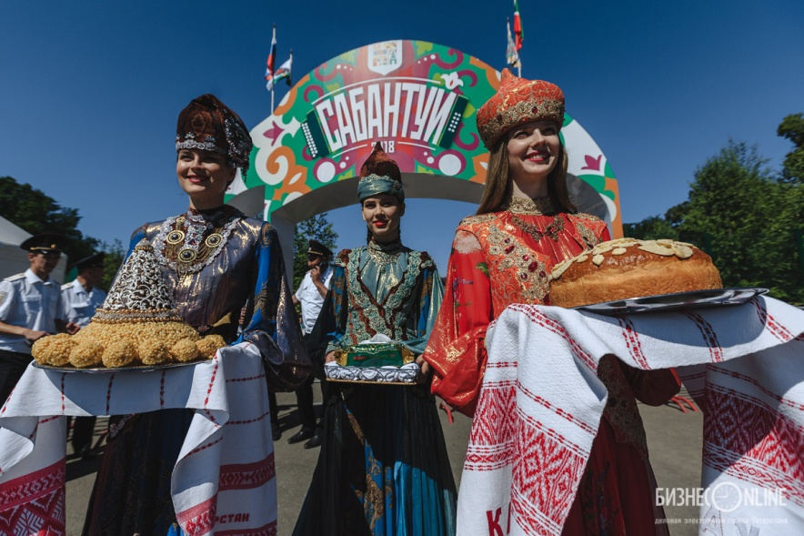
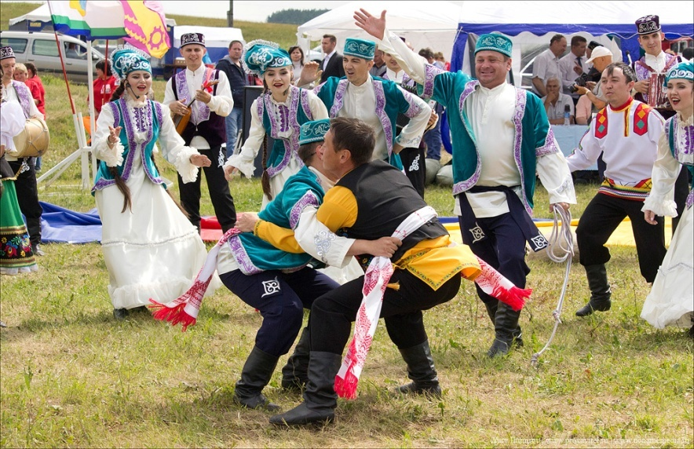
САБАНТУЙ – ПРАЗДНИК НАРОДОВ БАШКИРИИ И ТАТАРСТАНА
#ТрадициинародовРоссии
Сабантуй - праздник народов Башкирии и Татарстана в честь сбора урожая. Отмечается в июне в честь завершения весенних посевных работ. Сабантуй готовится заранее, еще зимой. Молодые девушки вышивают полотенца, платки, шьют рубашки, которые становятся основной наградой для джигитов, участвовавших в народных играх и состязаниях: скачки на лошадях, борьба, соревнования в беге и ловкости. Самая любимая забава всех джигитов - куреш, борьба на поясах, которая проводится между мужчинами разных возрастов. Победитель куреша (батыр) получает главный приз – живого барана. Сабантуй официально имеет статус государственного торжества.

Slide 22
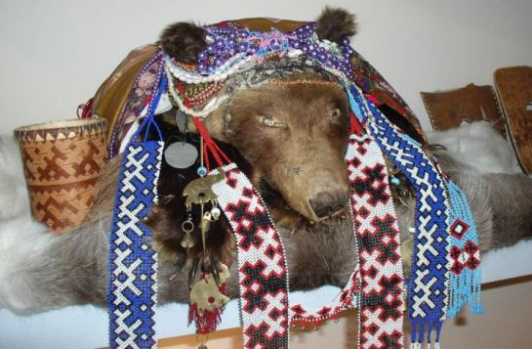
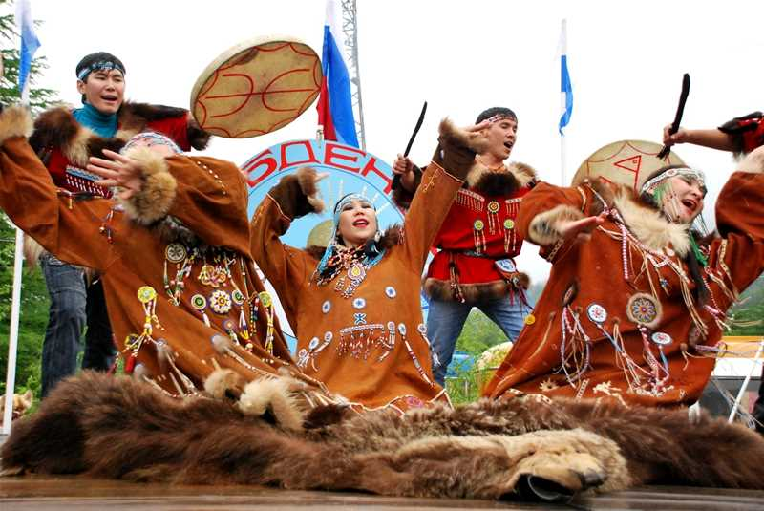
МЕДВЕЖИЙ ПРАЗДНИК НАРОДОВ СЕВЕРА РОССИИ
#ТрадициинародовРоссии
На севере западной Сибири живут ханты и манси. Основными занятиями этих народов на протяжение многих веков были охота, рыболовство и оленеводство. Каждая успешная охота на медведя сопровождается праздником, на котором люди стараются снять с себя вину за его убийство и совершают обряды. Шкуру медведя сворачивают, голову и лапы украшают кольцами, лентами, платками и укладывают в переднем углу дома в так называемой жертвенной позе, с головой, положенной между вытянутыми передними лапами. Затем устраивают представления в масках. В первой половине ночи обязательно исполняют танцы, посвященные главным богам. Особое значение имеет середина ночи и ее вторая половина, когда съедали медвежье мясо, провожали душу медведя на небо, гадали о предстоящей охоте.

Slide 23
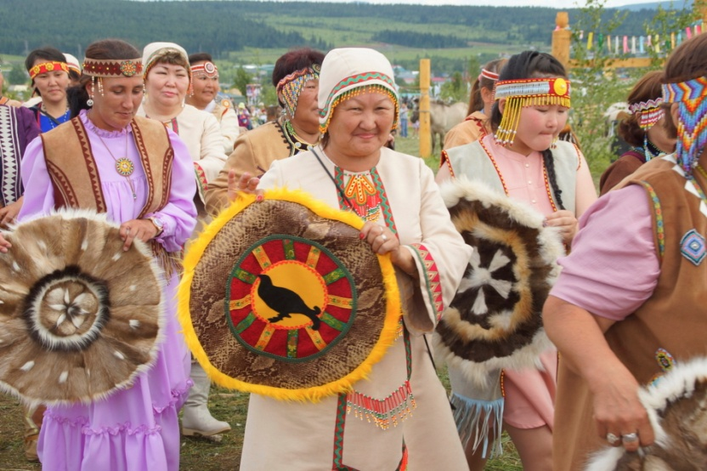
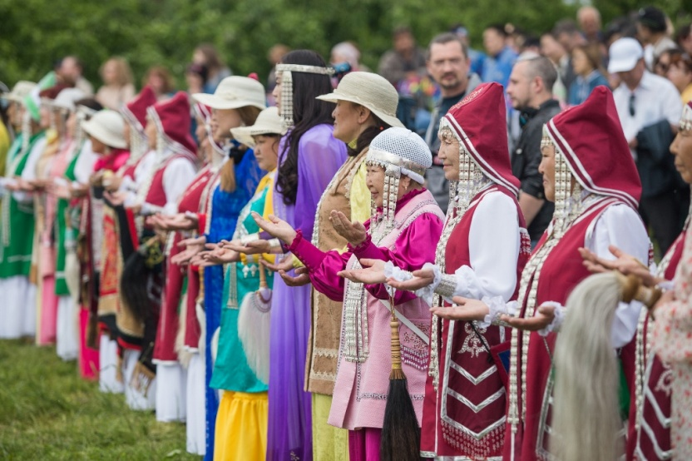
ЯКУТСКИЙ НАЦИОНАЛЬНЫЙ ПРАЗДНИК ЫСЫАХ
#ТрадициинародовРоссии
Ысыах - это древний якутский праздник, посвященный общению с Небом, зримым символом которого у народа саха является Солнце. Отмечается он 22 июня в день летнего равноденствия и олицетворяет встречу лета, пробуждение природы, объединение сил и возможностей народа для созидания, благополучия и обилия. В этот день говорят и поют добрые напутствия – Алгыс. Праздник длится несколько дней. Кульминационным моментом праздника является якутский Осуохай - большой хоровод. Совершая размеренные движения, участники движутся по направлению Солнца. Ведущий олонхосут непрерывно исполняет песни, которые возносят хвалу всему тому, что происходит. Движение может начаться днём и продолжаться до восхода солнца. Иногда якутский танец Осуохай длится три дня и три ночи.

Slide 24
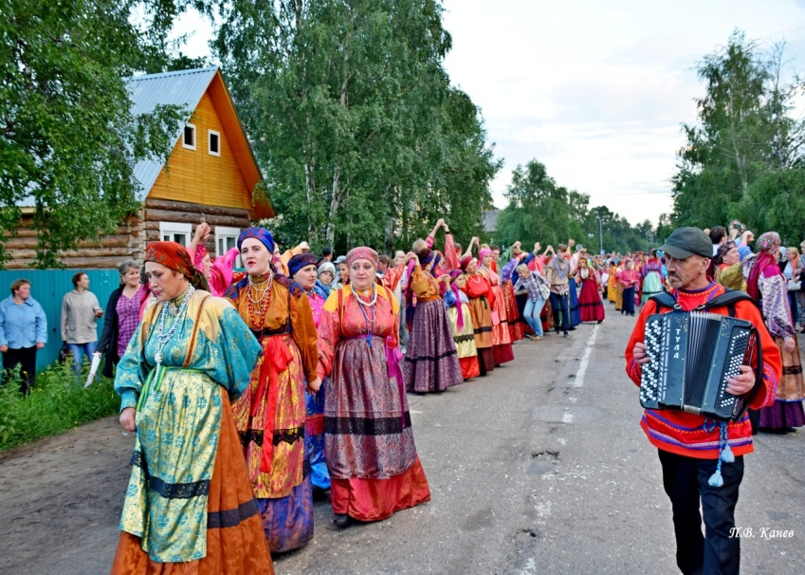
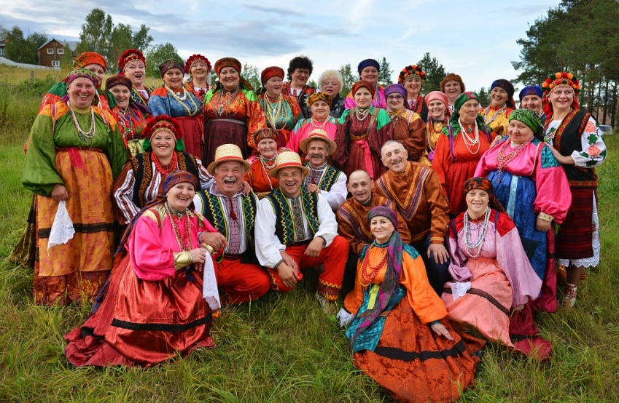
ПРАЗДНИК ЛУД НАРОДОВ КОМИ
#ТрадициинародовРоссии
«Луд» - один из масштабных и интересных праздников Республики Коми. Праздник проходит в последнее воскресенье июня или первое воскресенье июля — в канун начала сенокосной страды. Испокон веков ижемцы в одну из белых июльских ночей выходили «гулять на лугах». Отсюда Луд, то есть «луг». Праздник начинается с того, что собираются молодые всадники, прогоняют табун лошадей и вытаптывают площадку для гуляния. В десять часов вечера на свежескошенной части праздничного луга зажигаются родовые и семейные костры. Затем проходят хороводы и хороводные игры. После начинается «конкурс красоты». Нарядных девушек – невест – выводят на самодельную сцену и расписывают достоинства-таланты, демонстрируют их вышивки и пироги. Спортивная часть праздника включает прыжки через нарты, бросание аркана, метание гири.

Slide 25
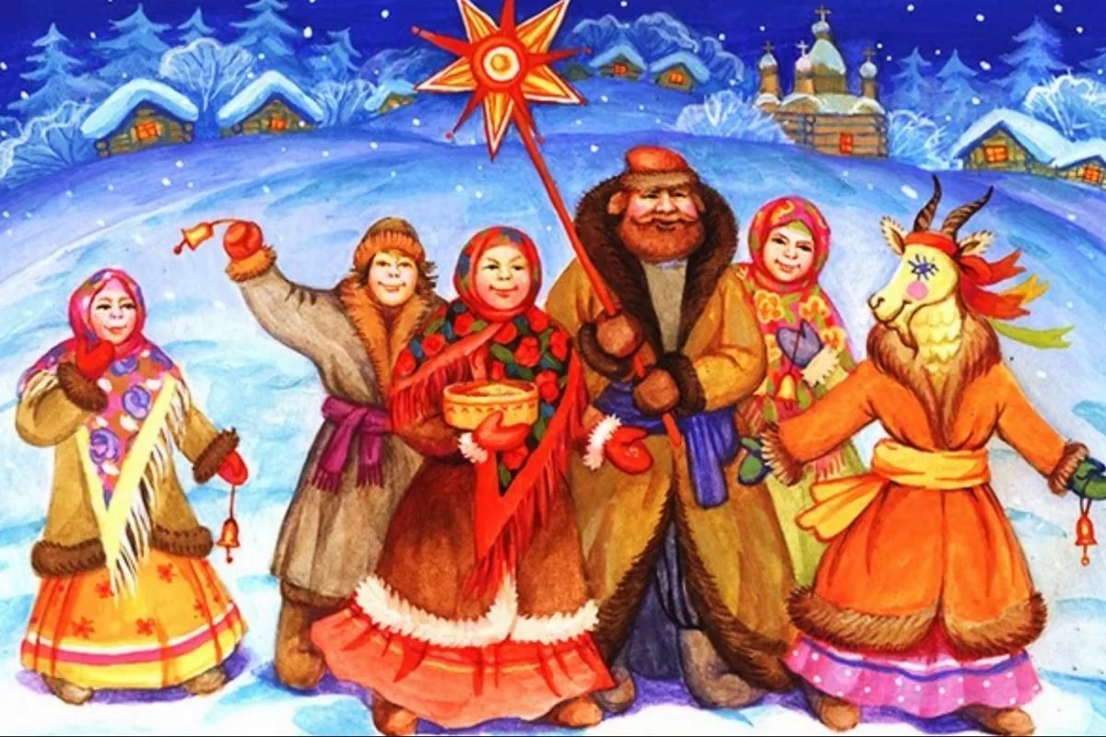
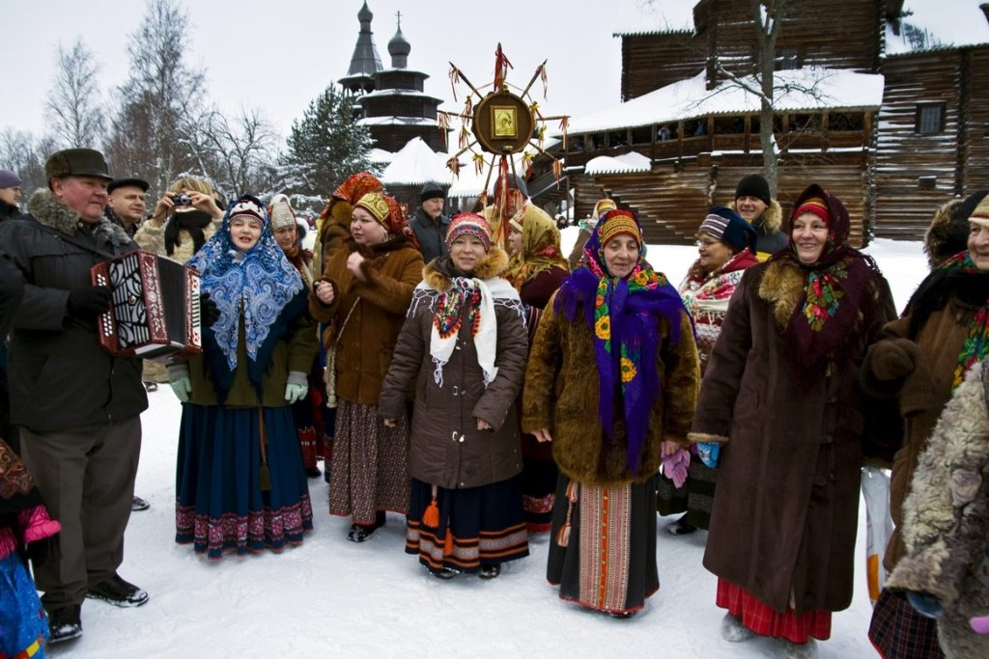
СВЯТКИ И КОЛЯДКИ
#ТрадициинародовРоссии
Святки – это самое магическое время года. Они начинаются 6 января, а заканчиваются 19 января Крещением Господним. Селяне ходили по дворам и пели песни, прославляющие Иисуса, поздравляли с Рождеством соседей и прохожих. Главным атрибутом шествия являлась Рождественская звезда. При входе в дом первым делом читали молитву, затем исполняли народные песни, посвященные Рождеству Христову. Святочный обряд, исполняемый для получения высокого урожая в новом году, носил название «Посевание». Зайдя в дом, посевальщики раскидывали семена различных культур в красный угол с иконами и поздравляли хозяев рождественской песней. «Сеем-сеем, посеваем, с Новым годом поздравляем!» В определенные дни Святок было принято колядовать – просить награду за исполнение рождественских песен.
.

Slide 26
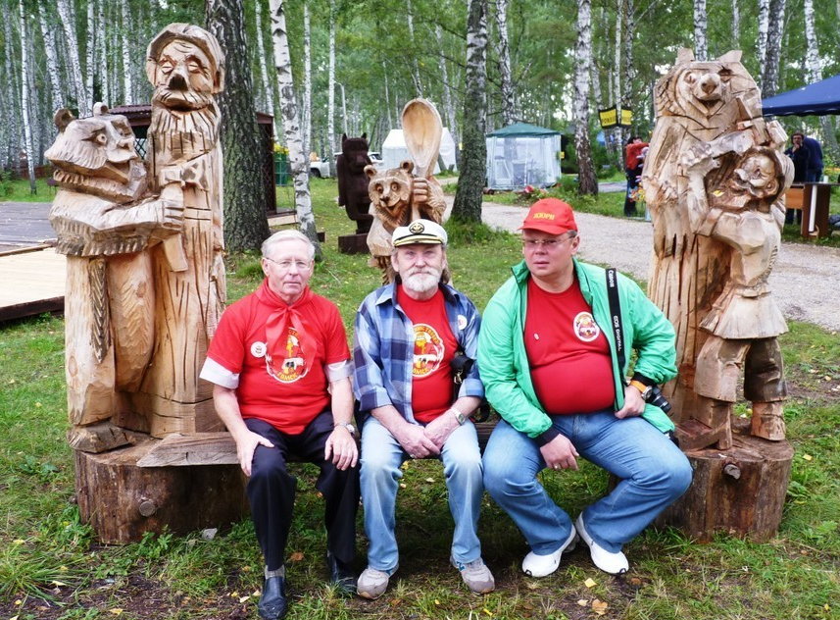
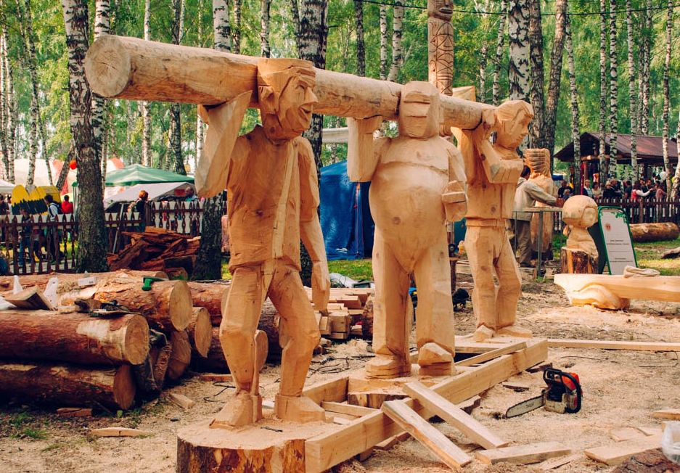
ПРАЗДНИК ТОПОРА
#ТрадициинародовРоссии
Ежегодно в живописное село Зоркальцево Томской области съезжаются «железные дровосеки» — столяры и ремесленники, желающие блеснуть своим мастерством.
Место выбрано не случайно — Томская область всегда славилась своим деревянным зодчеством. Участниками становятся не только русские ремесленники, но и гости из Чехии, Норвегии, Канады и других стран. Номинации конкурса вполне «топорные»: от «Творческих фантазий» и «Резчиков по дереву» до «Точного глаза» и «Ловкого топора». Для зрителей фестиваля есть развлекательная программа: проводятся конкурсы на лучший костюм и художественную колку дров, ценители народного творчества могут заглянуть на бардовский фестиваль, а гурманы — на дегустацию деревенских продуктов. Для детей работают аттракционы, ярмарки-продажи игрушек и даже контактный зоопарк.

Slide 27
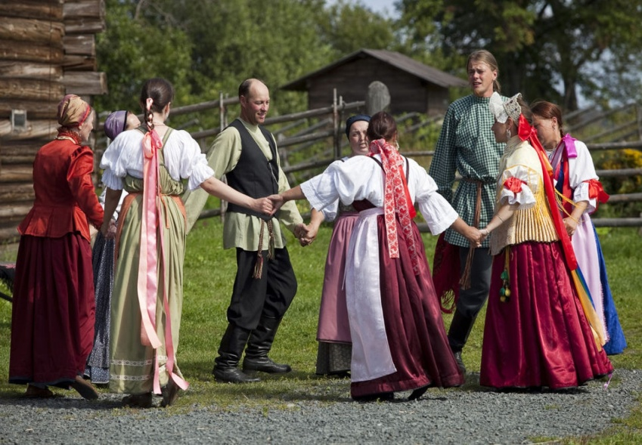
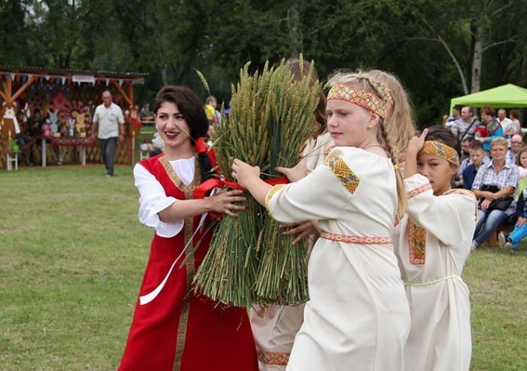
ИЛЬИН ДЕНЬ
#ТрадициинародовРоссии
Ильин день - один из почитаемых с древних времен народный праздник. Отмечается он 2 августа. В канун праздника в четверг и пятницу пекли обрядовое печенье и прекращали полевые работы. В сам Ильин день строго запрещалось проводить любую хозяйскую работу, считалось это не принесет результата. Проводилась "братчина", приглашали на общую трапезу всех жителей ближайших селений, а после шли народные гуляньяс песнями и плясками. Ильин день считается границей лета и осени, когда вода становится холодной, вечера прохладными, а на деревьях появляются первые признаки осенней позолоты. К Ильину дню поспевает рожь. С этой даты обычно начинается жатва. Крестьяне собирали горох, капусту накрывали горшком, чтобы она была белая.
На Илью до обеда лето, а после обеда осень.

Slide 28
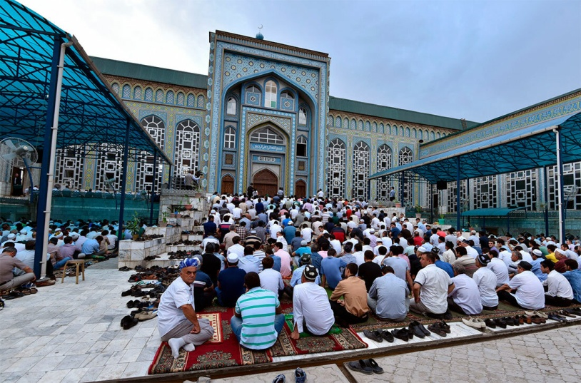
МУСУЛЬМАНСКИЙ ПРАЗДНИК УРАЗА-БАЙРАМ
#ТрадициинародовРоссии
Ураза-байрам – один из самых значимых религиозных праздников для каждого мусульманина. В девяти российских республиках этот праздничный день является официальным выходным Перед ним необходимо простить друг другу обиды, постараться навестить своих родственников и знакомых, испросив у них прощение. В преддверии праздника мусульмане раздают милостыню бедным напрямую или через исламские благотворительные организации. Вечером хозяйки готовят традиционные блюда восточной кухни. Дети разносят их родственникам, происходит взаимный обмен угощениями. В день праздника считается во благо встать рано утром, совершить омовение, одеться опрятно и нарядно, воспользоваться благовониями, быть приветливым со всеми. В этот день мусульмане приветствуют друг друга словами: "Да ниспошлет Аллах милость Свою и вам, и нам!"

Slide 29
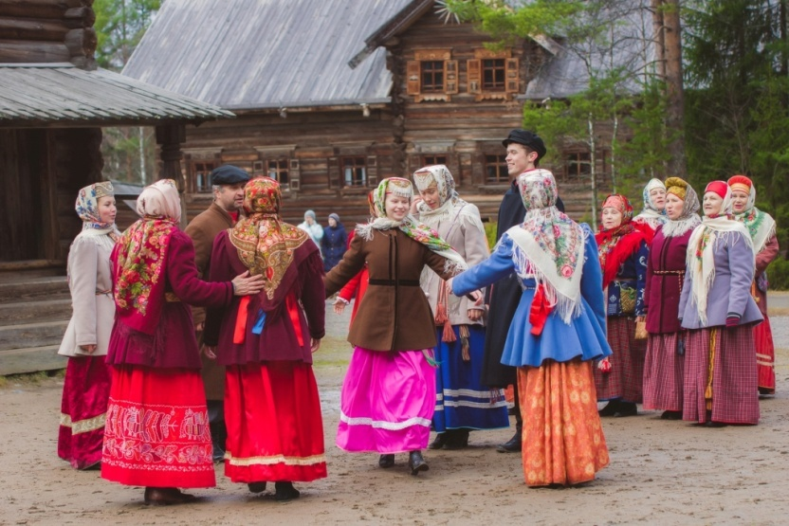
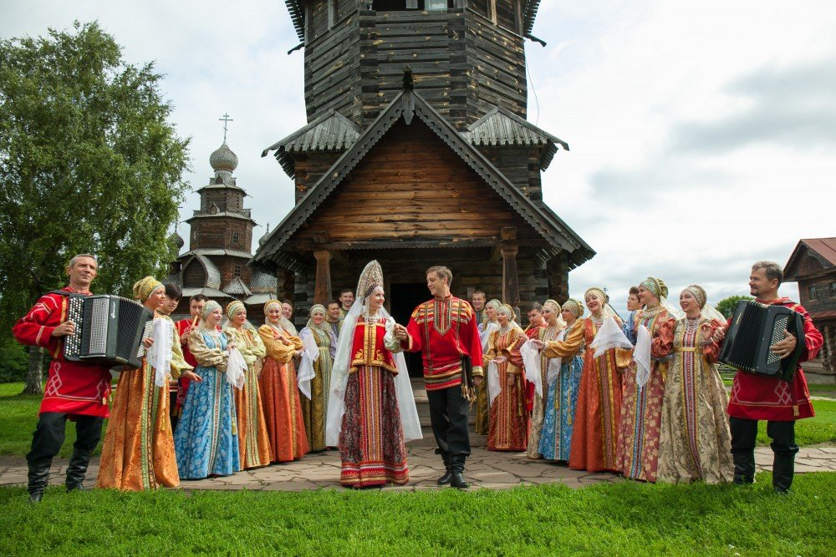
ПОКРОВ ДЕНЬ
#ТрадициинародовРоссии
Покров Пресвятой Богородицы отмечается 14 октября. Он был установлен в XII веке святым благоверным князем Андреем Боголюбским. С тех времен принято считать, что Русь находится под Покровом Пречистой Богородицы, Защитницы всех, приходящих к ней с молитвой. На Руси этот день приходился на время окончание полевых работ и наступления первых холодов. На Покров крестьяне утепляли свои жилища и завершали подготовку к зиме. Это также была пора свадеб. Чтобы детки в семье не болели, были крепкими и не подверженными недоброму взгляду, в этот день обливали их водой через большое решето на пороге дома. Полагалось испечь специальный хлеб, украшенный различными аппликациями – покровский каравай. Нужно было накормить им своих близких, друзей и соседей, а остатки и крошки сохранить до Великого поста.
НАЗАД

Slide 30
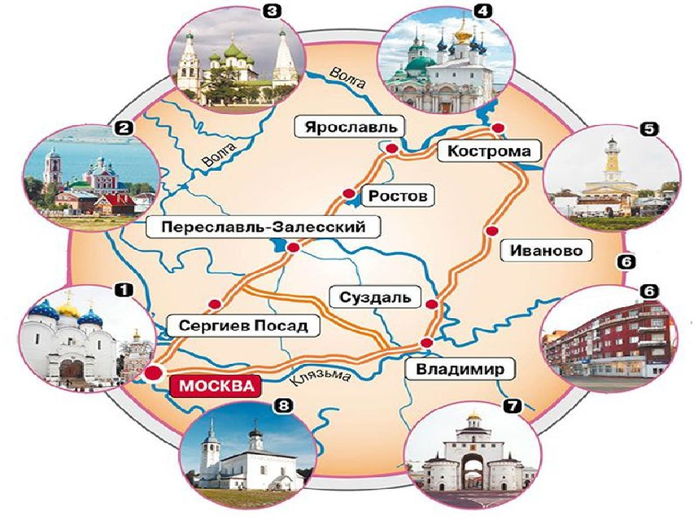
#ЗолотоекольцоРоссии
В 1967 году искусствовед Юрий Бычков по заданию газеты «Советская культура» отправился на своем «москвиче» по городам Владимирской области, чтобы написать о путешествии цикл статей. В конце он решил не возвращаться по тому же пути, а проехать через Ярославль, заключив тем самым свой маршрут в кольцо. Серия его путевых заметок вышла под названием «Золотое кольцо». Так появился знаменитый маршрут из 8 городов: Сергиев Посад — Переславль-Залесский — Ростов Великий — Ярославль — Кострома — Иваново — Суздаль — Владимир.
Золотое кольцо России — туристический маршрут, проходящий по древним городам Северо-Восточной Руси, в которых сохранились уникальные памятники истории и культуры России.

Slide 31
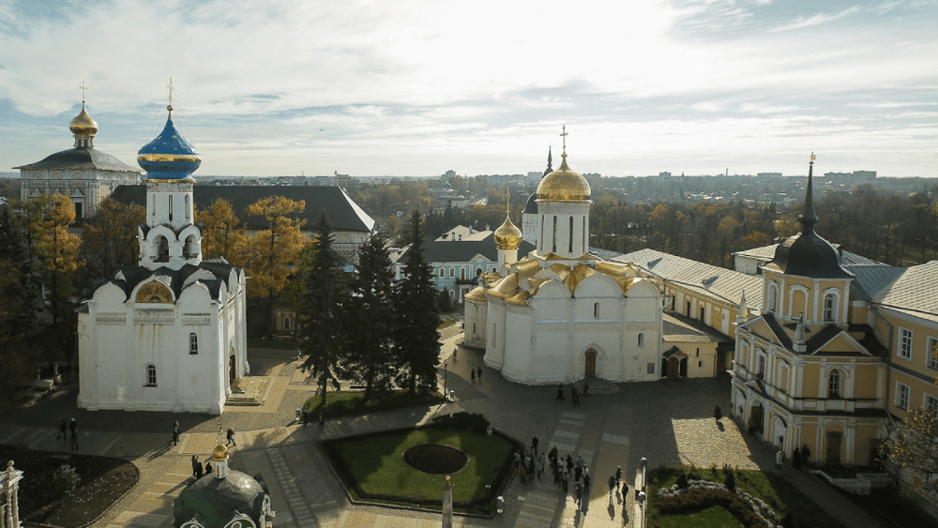
#ЗолотоекольцоРоссии
СЕРГИЕВ ПОСАД
Единственный город Московской области в составе Золотого кольца. Его главная достопримечательность — Троице-Сергиева лавра. Белокаменных зданий, которые строили на протяжении четырех столетий лучшие зодчие страны, здесь около полусотни. Так что осмотреть их все за одну экскурсию вряд ли получится.
В Троицком соборе хранятся мощи Сергия Радонежского, и ежедневно сюда стекаются сотни паломников. Собор известен горизонтальным иконостасом, который создала артель мастеров под руководством Андрея Рублева. На одной из дверей храма сохранилась пробоина от ядра — след от осады лавры войсками Лжедмитрия II.
В окрестностях города находится старинная усадьба Абрамцево. Здесь Николай Гоголь читал владельцам усадьбы, семье Аксаковых, второй том «Мертвых душ»; Валентин Серов писал «Девочку с персиками», а Андрей Тарковский снимал некоторые сцены «Соляриса».
В качестве сувенира из Сергиева Посада можно привезти богородскую игрушку — резного деревянного мишку или красочную птицу, — которая приводится в движение потайным механизмом.

Slide 32
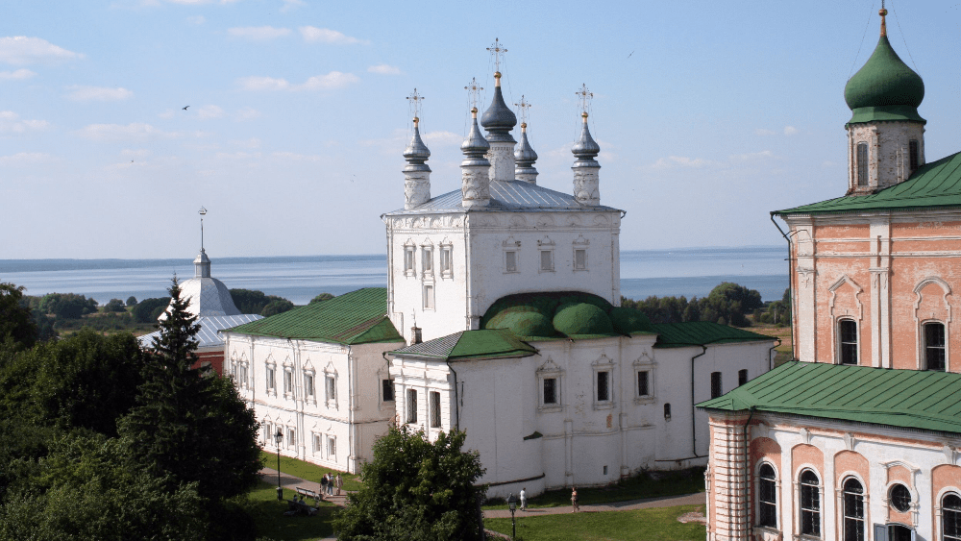
#ЗолотоекольцоРоссии
ПЕРЕСЛАВЛЬ-ЗАЛЕССКИЙ
В городе на берегу Плещеева озера можно увидеть шесть монастырей и девять церквей. Среди них есть Спасо-Преображенский собор, в котором, по преданию, крестили Александра Невского. Убранство храма отличается от большинства русских церквей аскетичностью: практически никакого декора, минимум фресок. Исключение — копия иконы «Преображение» Феофана Грека над мраморным алтарем.
Обязательно нужно побывать и на самом Плещеевом озере. Именно здесь в XVII веке Петр I начал строительство «потешной флотилии», прародительницы всего русского флота. Сегодня здесь открыт «Ботик Петра I» — музей, где выставлен единственный сохранившийся с петровских времен ботик «Фортуна».
А еще на озере находится Синий камень — его использовали во время ритуалов славяне-язычники. Во время дождя цвет камня меняется от серого к синему — отсюда и название. Туристы загадывают у Синего камня желания и, чтобы оно сбылось, привязывают к соседнему кусту яркую ленту, а на самом камне оставляют монетку.

Slide 33
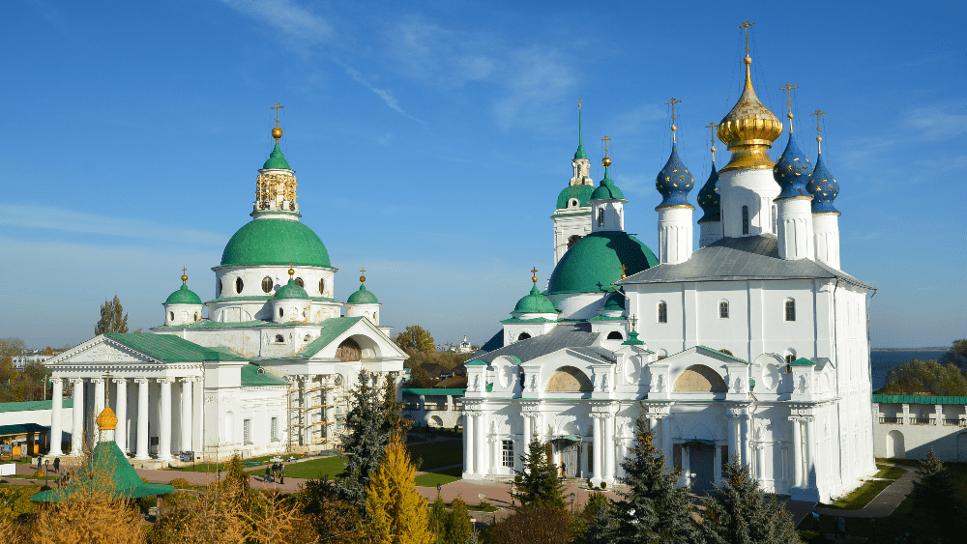
#ЗолотоекольцоРоссии
РОСТОВ ВЕЛИКИЙ
Один из древнейших городов на Руси упоминался в Повести временных лет — в летописи 862 года. Украшает Ростов Кремль ХVII века, который строился не для защиты города, а в качестве резиденции митрополита. На всю страну его прославил Леонид Гайдай: по переходам Ростовского кремля убегали от погони главные герои фильма «Иван Васильевич меняет профессию».
В ансамбле Кремля находится Успенский собор — один из красивейших храмов России. Его архитектурный стиль во многом напоминает Успенский собор Московского Кремля. Согласно легендам, настоятелем этого собора был отец богатыря Алеши Поповича.
При соборе расположена и знаменитая ростовская звонница с пятнадцатью колоколами. Самый крупный из них — и самый мажорный по звучанию — «Сысой». Он весит 32 тонны — чтобы раскачать этого гиганта, требуется два звонаря.
Ростов Великий известен традиционной русской кухней. Фаворитом гостей города можно назвать нежные пельмени с начинкой из щуки — главное угощение местных кафе и ресторанов в русском стиле.

Slide 34
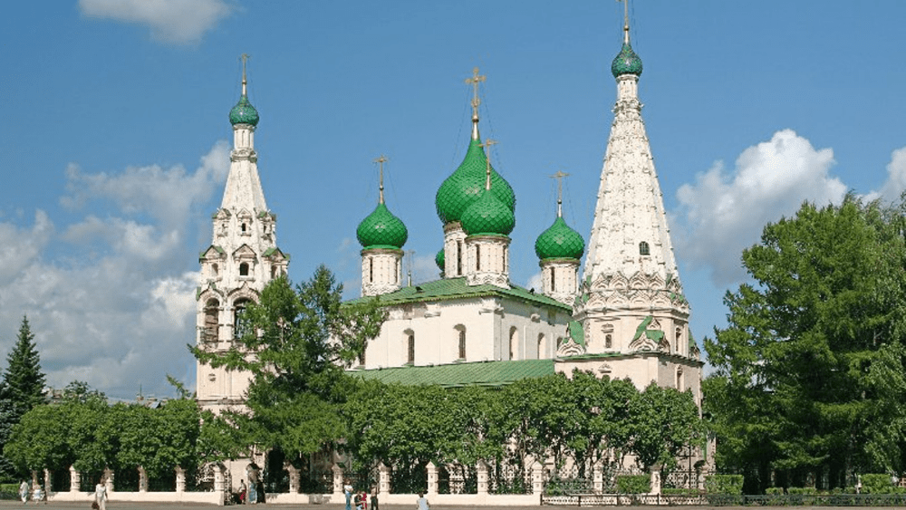
#ЗолотоекольцоРоссии
ЯРОСЛАВЛЬ
Первым делом в Ярославле стоит отправиться в исторический центр города к церкви Ильи Пророка. Нарядный фасад этого храма с белоснежными стенами, зелеными куполами, резными арками и пестрыми наличниками сохранился до наших дней практически в первозданном виде. Также уцелели старинные фрески и барочный резной иконостас XVII века. Однако для посетителей храмового музея их открывают только в теплое время года: сырая и холодная погода может нанести изображениям непоправимый ущерб. Ярославский Спасо-Преображенский монастырь знаменит тем, что в его библиотеке обнаружили единственный существовавший в XVIII веке рукописный экземпляр «Слова о полку Игореве».
В монастыре сохранились фрески времен Ивана Грозного (который, кстати, любил здесь бывать), трапезная палата и даже некоторые монашеские кельи.
Отдельно стоит посетить музей-заповедник на территории обители, где посетителей знакомят с тонкостями русского зодчества и скульптуры. Здесь же можно увидеть старинные славянские и греческие рукописи — в том числе и тот самый список «Слова о полку Игореве».

Slide 35
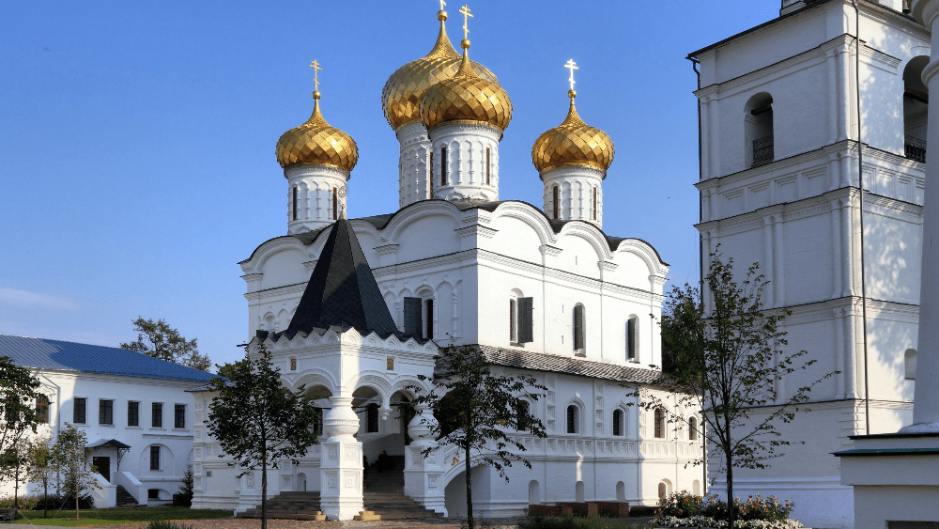
#ЗолотоекольцоРоссии
КОСТРОМА
Главная достопримечательность города — белокаменный Ипатьевский монастырь, «колыбель династии Романовых», где был избран на царство Михаил Романов. В его главном храме, Троицком соборе, можно увидеть подлинники многоцветных фресок Гурия Никитина и пятиярусный золотой иконостас в стиле барокко. В библиотеке монастыря хранится Ипатьевская летопись — один из самых древних и самых значимых исторических документов. Он рассказывает об истории Древней Руси с IX по конец XIII века и охватывает почти 500 лет.
Под Костромой находится родина Ивана Сусанина — поселок с одноименным названием.
Там можно прогуляться к мемориальному камню, от которого герой увел врагов. Сельскую церковь, стоящую на месте дома Сусанина, запечатлел в картине «Грачи прилетели» Алексей Саврасов.

Slide 36
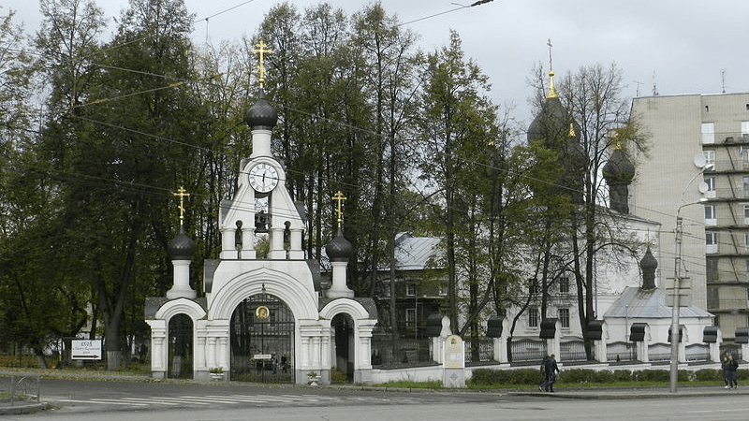
#ЗолотоекольцоРоссии
ИВАНОВО
«Москва и Иваново… строились наново», — писал Маяковский. Древних сооружений в городе действительно сохранилось не так много, и самым старым из них является каменная Щудровская палатка. В миниатюрных допетровских палатах сейчас располагается отдел Ивановского историко-краеведческого музея.
Гораздо больше в городе примеров архитектурного конструктивизма. Например, жилой «Дом-корабль», построенный в 1930 году архитектором Даниилом Фридманом. По форме здание действительно напоминает судно благодаря закругленным стенам и скошенному торцу.
Панорамное остекление первого этажа имитирует воду, по которой «плывет» дом.
Один из крупнейших музеев города — Музей ивановского ситца. Здесь собрано почти полмиллиона образцов текстиля — от древних домотканых полотен до самых современных фабричных образцов. Также в музее расположена выставка работ и эскизов известного уроженца Иваново — модельера Вячеслава Зайцева.

Slide 37
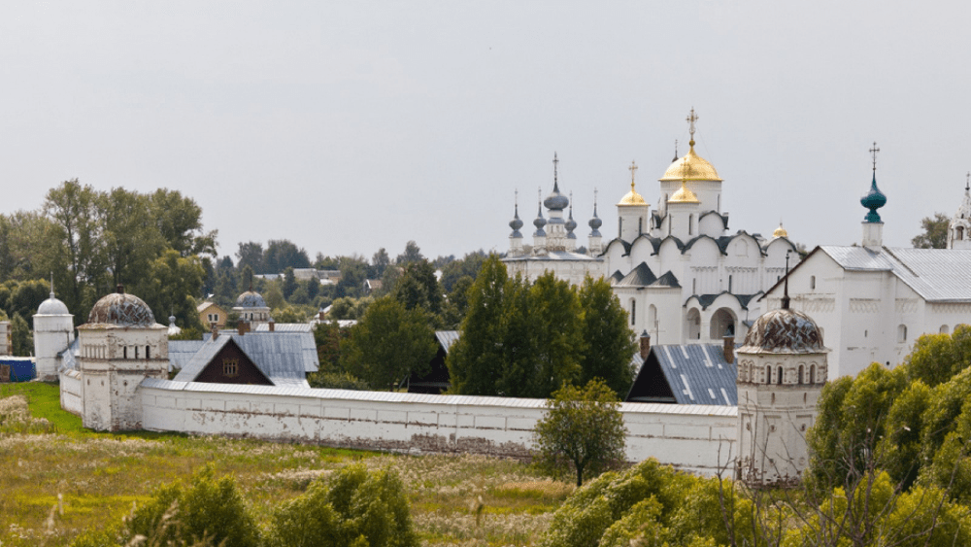
#ЗолотоекольцоРоссии
СУЗДАЛЬ
Суздальский кремль был построен еще в X веке, и, что удивительно, до наших дней сохранились практически все его главные здания. В том числе и храм Рождества Богородицы с особенным куполом насыщенного синего цвета с золотыми звездами. Также в ансамбль Кремля входят Архиерейские палаты: в древности эти каменные постройки использовали как жилые и хозяйственные помещения, а сегодня в них располагается выставка, посвященная истории края.
В суздальском Музее деревянного зодчества под открытым небом собраны подлинные постройки XVII–XVIII веков. Крестьянские избы, купеческие дома и даже мельницы открыты для посещения.
Их внутреннее убранство сотрудники музея воссоздали до мелочей. Музей «Щурово городище» — это реконструкция поселения древних славян. В 2008 году она стала декорациями к фильму Павла Лунгина «Царь». Сегодня в интерактивном музее посетителей знакомят с бытом жителей древнего Суздаля, учат выпекать хлеб в настоящей печи, стрелять из лука и правильно держать меч.

Slide 38
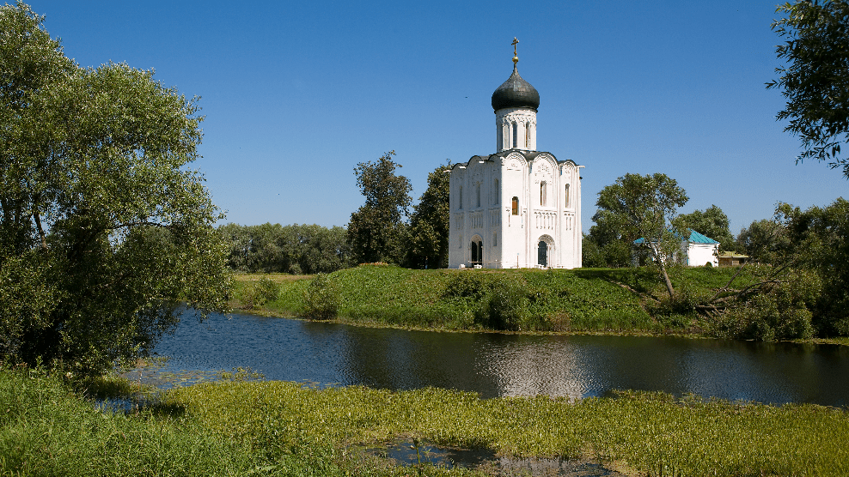
#ЗолотоекольцоРоссии
ВЛАДИМИР
Владимир на протяжении двух веков был номинальной столицей Северо-Восточной Руси. Именно здесь, в соборе Успения Пресвятой Богородицы, венчались на княжение великие князья. Этот храм был построен для хранения иконы Владимирской Богоматери, которая считалась покровительницей и защитницей государства. Сегодня Успенский собор включен в Список всемирного наследия ЮНЕСКО. Его белокаменные стены покрыты фресками тончайшей работы — среди них есть и работы Андрея Рублева.
Владимирские Золотые ворота построил в XII веке Андрей Боголюбский. Он хотел показать, что город не уступает Киеву во влиятельности и богатстве. Ворота стали не только красивым архитектурным памятником, но и мощным защитным сооружением.
Они выстояли под натиском татарских орд во время осады города Батыем.
Также на заливных лугах под Владимиром находится одна из самых известных российских церквей — храм Покрова на Нерли. Изящный храм выглядит легким и невесомым благодаря сочетанию узких и вытянутых декоративных элементов. Стены церкви украшены сюжетными резными рельефами. Центральным мотивом трех из них стал восседающий на троне царь Давид в окружении львов и голубей.
НАЗАД

Slide 39
#АрхитектурныешедеврыРоссии
Ежегодно ЮНЕСКО (Организация Объединенных Наций по вопросам образования, науки и культуры) пополняет список всемирного наследия. В него входят как природные уникальные объекты, так и рукотворные памятники, которые имеют историческую и культурную ценность.
Организация считает эти строения или природные явления настолько значимыми, что работает над их охраной, сохранением и популяризацией. Их значимость может быть как исторической и гуманитарной, так и экологической. Список начали создавать в 1978 году. Сначала в него входили только культурные объекты, потом перечень стал расширяться и пополнился природными шедеврами.
Всего в перечне организации к 2021 году значится 1121 объект, из них 29 находятся в России. Архитектурные памятники культуры представлены 17 объектами.

Slide 40
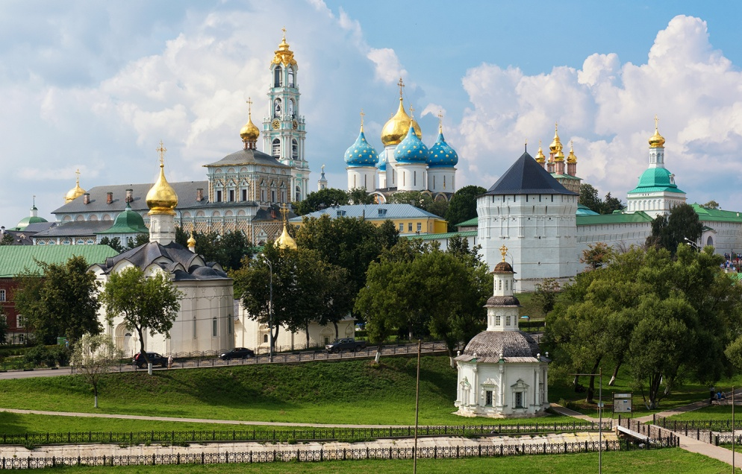
#АрхитектурныешедеврыРоссии
Архитектурный ансамбль Троице-Сергиевой лавры
Монастырь и его обители — центр христианской культуры, привлекающий тысячи паломников со всей страны. В список ЮНЕСКО ансамбль попал из-за сочетания традиционной для таких сооружений архитектуры и элементов восточно-европейского влияния. Лавра стала образцовым православным сооружением для западноевропейского мира. Конструктивные приемы, использованные при строительстве этой обители, впоследствии отразились в других архитектурных шедеврах по всему миру. Кроме того, Троице-Сергиева лавра — редкий пример религиозного места с оборонительными и военными функциями, действовавшего в XV—XVIII веках.

Slide 41
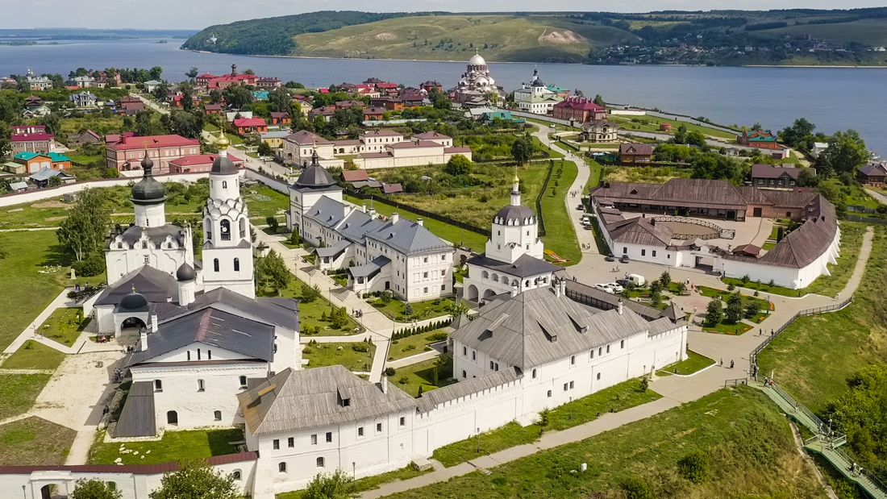
#АрхитектурныешедеврыРоссии
Успенский собор и монастырь острова-града Свияжск
Комплекс, основанный в 1551 году Иваном Грозным на небольшом острове в месте слияния трех рек, удостоился чести попасть в перечень ЮНЕСКО несколько лет назад. Грозный основал этот город как базу при осаде Казани в борьбе с ханством. Организация посчитала сам остров свидетельством амбиций русского правителя захватить восток. В конце XVI века православная и мусульманская культуры естественным образом проникали друг в друга, что отразилось и в архитектуре островных зданий, и в настенной живописи. Фрески собора — уникальный пример православной восточно-европейской живописи.

Slide 42
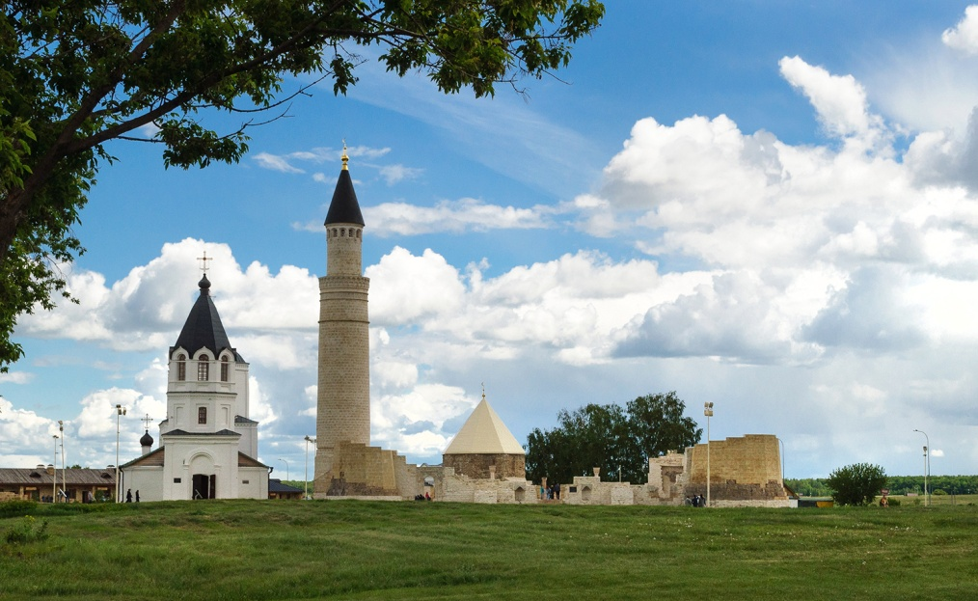
#АрхитектурныешедеврыРоссии
Булгарский историко-археологический комплекс
На берегу Волги, недалеко от Казани, расположено Болгарское городище — раннее поселение булгарской народности. В XIII веке оно стало крупнейшим городом Болгарского улуса Золотой Орды и его столицей. Место это неоднократно разрушалось, жители окончательно покинули его в 1431 году. Своей архитектурой поселение демонстрирует взаимное влияние тюркских, финно-угорских, славянских и других традиций. В частности, в нем присутствуют деревянные строения, характерные для региона с густыми лесами, степное влияние тюркских племен, восточные элементы от народностей, принявших ислам, и русско-европейский стиль, который впоследствии начал преобладать по всей Руси. Болгарское городище остается отправной точкой начала татарско-мусульманского периода. До сих пор это место обладает духовной ценностью для мусульман и притягивает паломников.

Slide 43
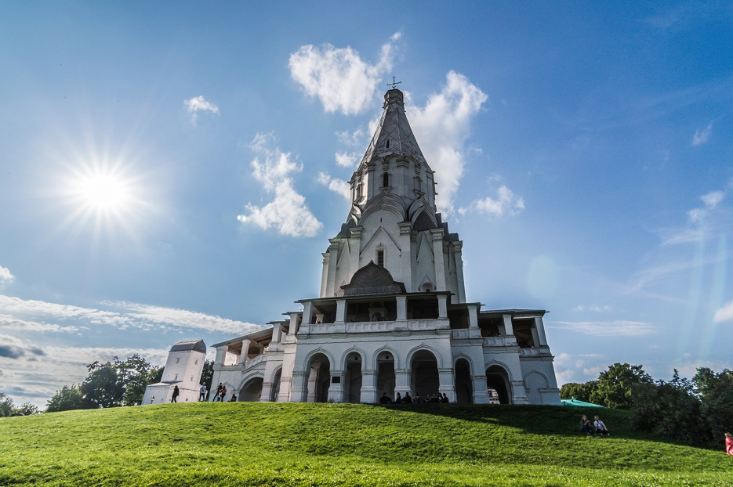
#АрхитектурныешедеврыРоссии
Церковь Вознесения в Коломенском
Религиозный памятник был построен в 1532 году в честь рождения престолонаследника, которого позже мир узнал как царя Ивана IV Грозного. В список этот объект попал из-за своего уникального, новаторского для того времени архитектурного стиля, который впоследствии оказал большое влияние на православные сооружения Восточной Европы.

Slide 44
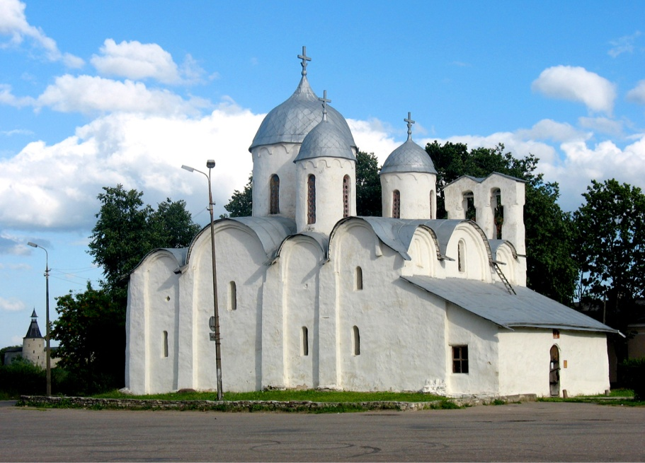
#АрхитектурныешедеврыРоссии
Храмы псковской архитектурной школы
Целая группа строений, расположенных в центре Пскова, к северу от столицы, вошла в список ЮНЕСКО в 2019 году. Псковские храмы прославились уникальным архитектурным стилем, вписанным в природный ландшафт. Церкви, башни и другие здания своими фасадами, крышами, куполами перекликаются между собой и гармонично сочетаются с природой вокруг. Псковская школа архитектуры соединила в себе византийскую и новгородскую традиции и достигла расцвета к XV веку. Несмотря на то что псковский стиль впоследствии распространился на многие сооружения по всей Руси, именно центр Пскова считается самым ранним и полным примером этого уникального культурного явления.

Slide 45
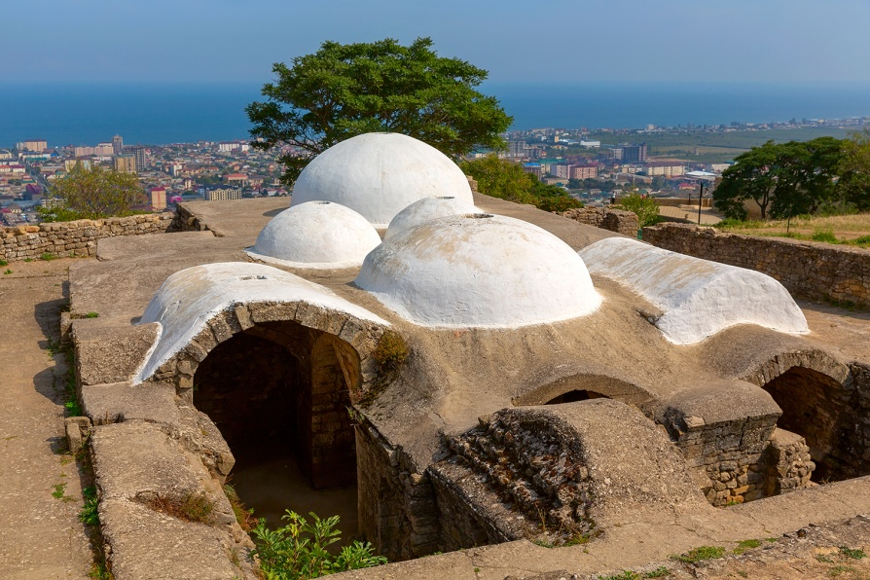
#АрхитектурныешедеврыРоссии
Цитадель, старый город и крепостные сооружения Дербента
От серьезного крепостного сооружения остались лишь две стены, в которые заключен старый город. Крепость была частью оборонительных сооружений, построенных сасанидскими персами в V веке. Дербент был важной точкой торгового пути из северных городов на юг на протяжении пятнадцати веков, вплоть до занятия русскими в XIX веке. С точки зрения ЮНЕСКО, для мирового наследия важно сохранить уникальную крепостную архитектуру, которая успешно служила нескольким поколениям правителей, защищая границы города.

Slide 46
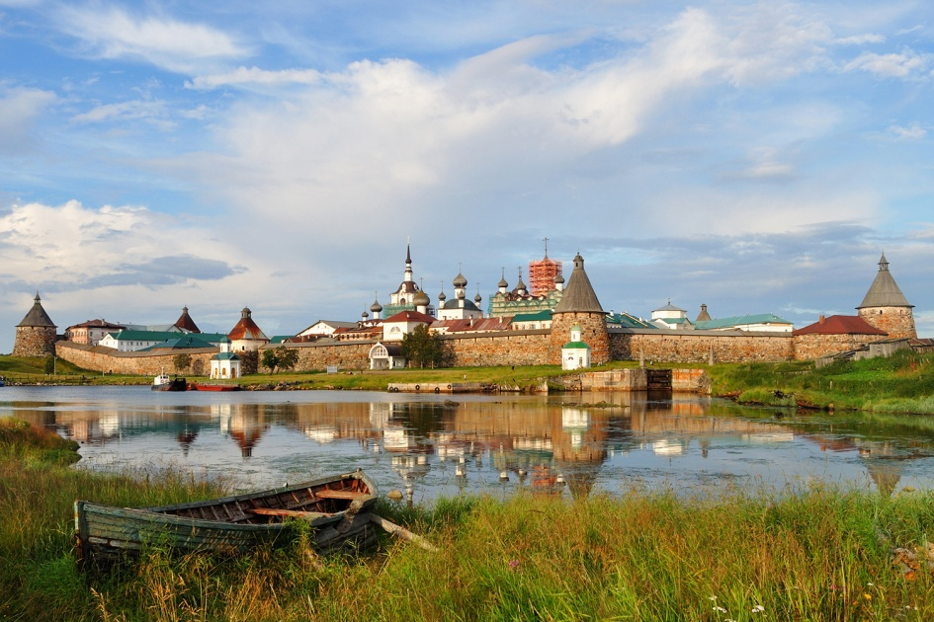
#АрхитектурныешедеврыРоссии
Культурный и исторический ансамбль
«Соловецкие острова»
Шесть островов в Белом море люди начали активно заселять еще в V веке до нашей эры. Есть и свидетельства, подтверждающие, что нога человека здесь ступала за несколько тысячелетий до нашей эры. В XV веке нашей эры архипелаг стал активно застраиваться религиозными сооружениями. Соловецкий монастырь и ансамбль строений отличаются тем, что они были построены в северном климате. Учитывая, как сложно выживать в таких условиях, само создание монастыря в этом месте говорит о поразительной отваге христиан. На территории был открыт и действовал до 1933 года первый в Советском Союзе исправительно-трудовой лагерь.

Slide 47
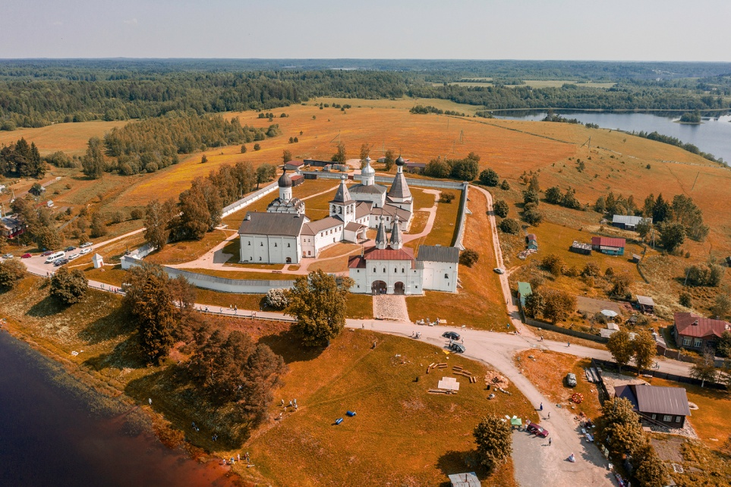
#АрхитектурныешедеврыРоссии
Ансамбль Ферапонтова монастыря
Ферапонтов монастырь — отлично сохранившийся ансамбль религиозных зданий, построенный еще в XIV веке на территории современной Вологодской области. Ансамбль монастыря сконструирован так, чтобы каждый элемент рассказывал историю Боговоплощения. Жемчужиной места считаются фрески авторства Дионисия, украшающие стены собора Рождества Богородицы. Комплекс монастыря — один из самых полных примеров православной жизни общины в XV–XVII веках.

Slide 48
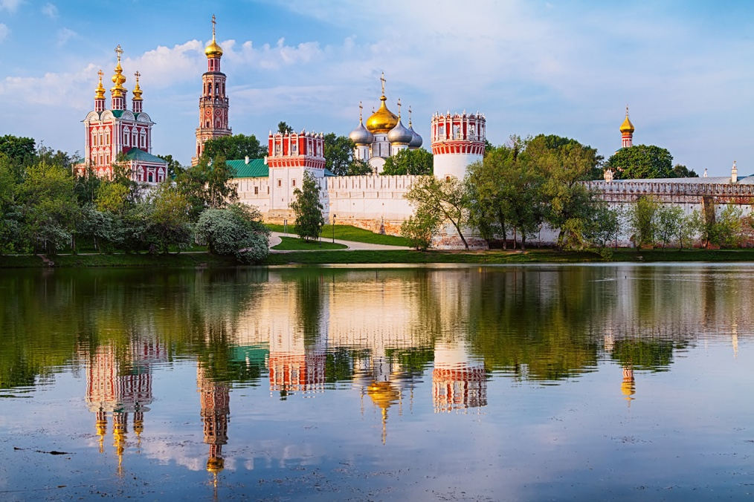
#АрхитектурныешедеврыРоссии
Ансамбль Новодевичьего монастыря
Монастырь на западе от Москвы начал строить царь Василий III в 1524 году как часть оборонительного комплекса. Возведение всего ансамбля заняло без малого два века. Новодевичий монастырь знаменит еще и тем, что неоднократно становился фактически тюрьмой для цариц, которых против воли постригали в монахини и заточали в стенах монастыря на долгие годы. Архитектурно монастырь похож на Успенский собор в Кремле, стиль его называют московским барокко, который в итоге стал популярным направлением в градостроительстве. Здания хорошо сохранились, хотя известно, что оригинальные стены стояли немного ближе к постройкам и весь ансамбль занимал меньшую территорию, чем в наши дни. На территории монастыря сейчас находится кладбище, где захоронены представители политической, научной и артистической элиты России разных исторических периодов.

Slide 49
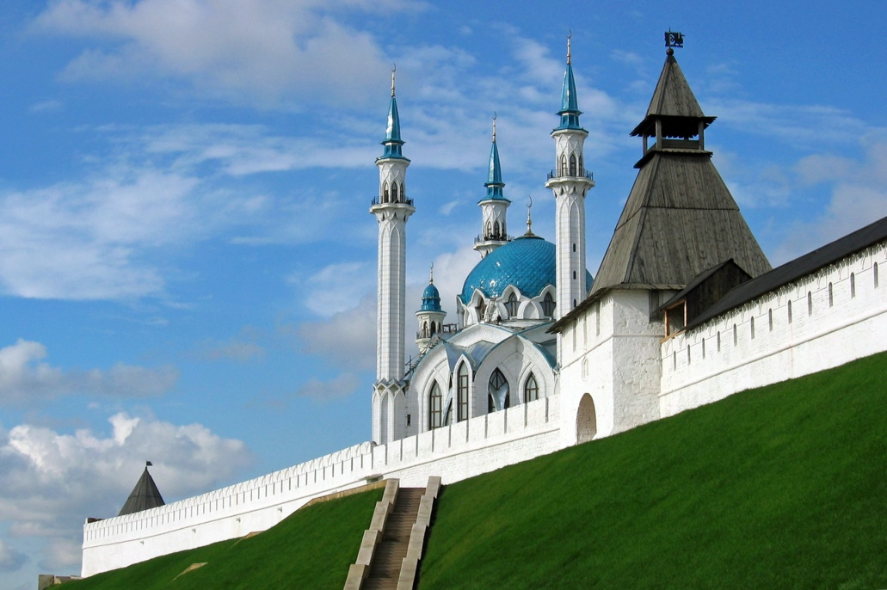
#АрхитектурныешедеврыРоссии
Историко-архитектурный комплекс «Казанский кремль»
Здание кремля перешло России после завоевания Казани Иваном Грозным в 1552 году. Точная дата создания татарами этого укрепительного сооружения неизвестна, но предполагается, что это было в X веке. После завоевания от изначальных строений значимой для Орды постройки остались практически одни руины. Грозный приказал воздвигнуть на этом месте белокаменное сооружение по образу Кремля в Москве. В конце XX века на территории Казанского кремля была воздвигнута мечеть Кул-Шариф как дань уважения действующей мусульманской традиции жителей Татарстана. Таким образом, Казанский кремль впитал в себя множество значимых исторических событий, что отразилось на его архитектуре и составе ансамбля. Это выдающееся сооружение периода ханства и единственная хоть как-то сохранившаяся до наших времен татарская крепость.

Slide 50
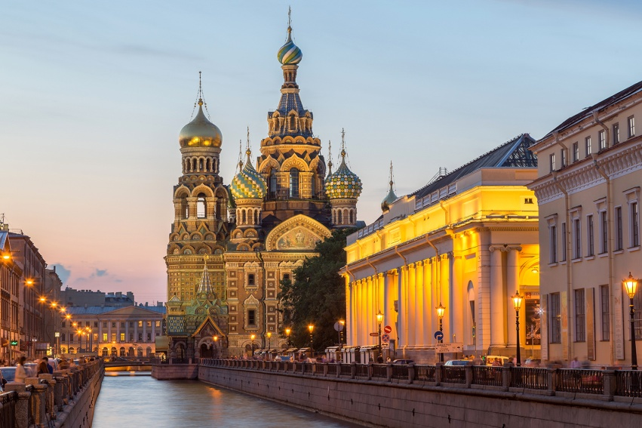
#АрхитектурныешедеврыРоссии
Исторический центр Санкт-Петербурга
Перечесть выдающиеся памятники архитектуры в сердце Санкт-Петербурга сложно, поэтому ЮНЕСКО внес в свой список сразу весь центр города. Здесь и Адмиралтейство, и Зимний дворец, и Исаакиевский собор, и храм Спаса на Крови, и другие здания, которые неразрывно связаны с важными событиями в истории страны. Все эти постройки признаны уникальными архитектурными сооружениями. Ценной с точки зрения ЮНЕСКО является и история создания города — то, насколько быстро было запланировано его возведение, продуман и блестяще реализован цельный план Северной столицы.

Slide 51
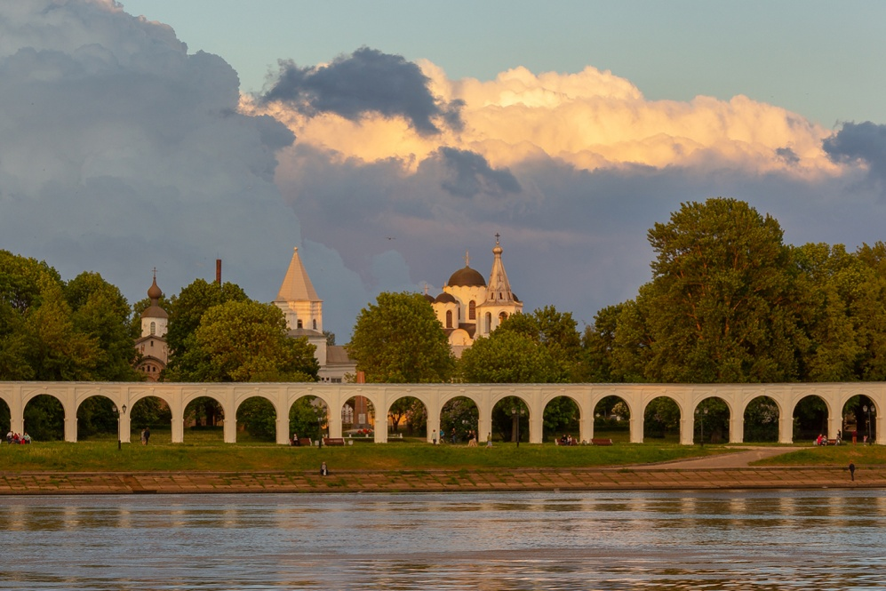
#АрхитектурныешедеврыРоссии
Исторические памятники Новгорода и окрестностей
Великий Новгород тоже может гордиться большим количеством исторических памятников на своей территории. Интерес для ЮНЕСКО представляют Новгородский детинец, Ярославово дворище и Знаменский собор, монастыри и церкви, Перынский скит. Город расположен на историческом торговом пути с севера на юг и восток. В средние века его влияние на политическую жизнь Руси было огромным. Новгород считается местом рождения национального стиля древней каменной архитектуры и старейшей школы живописи. Объекты, прекрасно сохранившиеся в черте города, показывают развитие средневековой и более поздней русской архитектурной мысли.

Slide 52
#АрхитектурныешедеврыРоссии
Исторический центр Ярославля
Город был основан в XI веке как торговый центр. Но от своей древней истории он сохранил немного. В XVIII веке по приказу Екатерины Великой город был перестроен в стиле классицизм. Таким образом, исторический центр сочетает в себе отголоски средневековой русской архитектуры и классического имперского стиля. Важным критерием внесения Ярославля в список стало то, насколько стройно реализован градостроительный план: дома в центре не превышают трех этажей, широкие улицы приводят к площадям, а исторические объекты сохранены так, чтобы остаться композиционными центрами.

Slide 53
#АрхитектурныешедеврыРоссии
Архитектурный ансамбль Кижского погоста
Еще один представитель островного строительства. Посреди Онежского озера на острове Кижи в XVIII веке были построены две церкви, которые сегодня считаются образцами деревянного зодчества. Впоследствии к ним была пристроена колокольня. Деревянные строения своим экстерьером идеально вписываются в окружающую природу края. В условиях сурового российского севера этот памятник архитектуры является одним из пяти сохранившихся погостов (так назывались административные единицы с церковью и кладбищем). Кижи — яркий пример традиционной деревянной архитектуры Карелии и Северного региона. Сами жители Карелии называют Кижи восьмым чудом света.

Slide 54
#АрхитектурныешедеврыРоссии
Московский Кремль и Красная площадь
В список ЮНЕСКО входят Красная площадь и Кремль, которые не зря называют сердцем России. Ансамбль Кремля включает несколько выдающихся объектов архитектуры и пластических искусств, представляющих в том числе религиозную ценность. Нельзя не учесть, что мастера итальянского Возрождения работали над строительством Успенского собора, Грановитой палаты, Спасской башни Кремля. Таким образом, Кремль стал частью не только российского, но и мирового наследия. В своей архитектуре Кремль хранит память о деревянных оборонительных сооружениях, воздвигнутых на этом месте еще Юрием Долгоруким. Московский Кремль стал прототипом аналогичных сооружений в старорусских городах — таких как Псков, Тула, Казань, Смоленск. С XIII века и до основания Санкт-Петербурга Кремль был местом, где происходили главные события России, а через 200 лет перерыва в него вновь вернулось правительство. В Кремле находятся и более поздние исторические памятники — такие как Мавзолей имени Ленина и Могила Неизвестного солдата

Slide 55
#АрхитектурныешедеврыРоссии
Геодезическая дуга Струве
В XIX веке выдающийся астроном Василий Струве впервые достоверно измерил большой сегмент меридиана Земли. Для этого он проложил дугу, состоящую из геодезических полигонов с триангуляционными пунктами, которые за счет создания сети треугольников позволяют измерить углы и длины разных объектов. Струве хотел точно измерить планету. Ему пришлось договориться с несколькими странами, чтобы разместить эту цепь научных сооружений. Таким образом удалось определить размер и форму нашей Земли. На территории России, в Ленинградской области, находятся два пункта этой дуги, которые представляют собой небольшое сооружение из камней.

Slide 56
#АрхитектурныешедеврыРоссии
Белокаменные памятники Владимира и Суздаля
В список ЮНЕСКО вошли сразу восемь памятников, которые обладают исторической, духовной и архитектурной значимостью. Среди них строения во Владимире, Суздале и Боголюбове, которые датируются XII–XIII веками. Особенно выделяют Успенский и Дмитровский соборы. Здания из белого камня признаны во всем мире как великолепный пример монументального строительства. Считается, что именно эти строения дали начало уникальной архитектурной школе. Важной особенностью белокаменных зданий является то, как органично они сочетаются с окружающей природой.
НАЗАД

Slide 57
#КухнярегионовРоссии
Кухня регионов России. Гастрономическое путешествие
Национальные блюда на территории России характеризуются большим многообразием. Они зависят, прежде всего, от условий жизни и ареала расселения. Возле морей и океанов люди употребляют в пищу рыбу и морепродукты; рядом с лесами преобладают рецепты из мяса, грибов и ягод; в равнинной полосе употребляют злаковые культуры, в горных районах отдают предпочтение мясу и так далее. Приглашаем вас совершить гастрономическое путешествие по российским регионам.

Slide 58
#КухнярегионовРоссии
Амурская область
Среди населения, проживающего на территории Амурской области, встречаются и русские, и украинцы, и белорусы, и татары, и армяне, не говоря уже о китайцах))) Каждая диаспора принесла свои традиции, свою кухню. Попробуйте пельмешки "Амур" в горшочке! Пельмени запекаются в порционных горшочках прямо в готовой подливе из лука, моркови, печени, сметаны и кетчупа. Вместо крышки – крутое тесто.

Slide 59
#КухнярегионовРоссии
Белгородская область
Есть на Белгородчине блюдо со странным названием «жареные гвозди». Вот как его готовить: обжарить морковь и лук, нарезанные соломкой, добавить томаты и тушить с добавлением воды. За пару минут до готовности положить в сковородку тертый с солью чеснок. Отдельно обжарить картофель. К столу подавать вместе, посыпав зеленым луком.

Slide 60
#КухнярегионовРоссии
Камчатский край
Тельно из рыбы. Тельно – это блюдо-метис. Его начали готовить на Камчатке после прихода казаков. И называли поначалу эти котлеты из рыбы с начинкой – тельноЕ. Для рыбного фарша всегда применяется свежевыловленная рыба (нерка, чавыча, кета, горбуша или сёмга), которую смешивают с луком, чесноком и небольшим количеством специй. Получается вкусно и питательно. И гарнир особый не нужен – вот он картофель, уже внутри.

Slide 61
#КухнярегионовРоссии
Республика Крым
Самыми «крымскими» можно назвать жульены из рапанов и мидий. По полезности с этими блюдами крымской кухни сложно конкурировать: белок, коллаген, минеральные элементы в них содержатся в легко усваиваемой форме. Главный секрет приготовления морепродуктов — минимальная тепловая обработка. Достаточно продержать их в воде или на сковороде всего на несколько минут дольше положенного — и они станут грубыми.

Slide 62
#КухнярегионовРоссии
Республика Мордовия
Какой может быть гамбургер, когда на свете есть такая вкуснотища? МЯСНАЯ ЛЕПЕШКА («МЕДВЕЖЬЯ ЛАПА») Вкуснейшая, большая котлета, обложенная сверху сухарями, которые и имитируют медвежьи когти. Одно из лучших мясных блюд национальной кухни. Свинину и печень пропускают через мясорубку, добавляют пассерованный лук, яйца, соль, перец, все перемешивают, придают овальную форму, панируют в луке, затем в яйце и нарезанном соломкой белом хлебе. Жарят на растительном масле. Подают с овощным гарниром.

Slide 63
#КухнярегионовРоссии
Москва и Московская область
Вообще, жителя столицы удивить кулинарными изысками трудно, а вот гостям столицы предлагают попробовать расстегаи. Первоначально такими пирожками торговали буквально на каждом углу Москвы. Историки так и не выяснили, кому из московской знати понравились расстегаи, но факты таковы, что уже к началу 19 столетия открытые пирожки стали непременным блюдом на любом пиру. Сложно ли их приготовить? Нет, в них используется дрожжевое тесто, но главное – это правильно сделать начинку. Традиционно для нее используется красная рыба. Подойдет любой представитель семейства лососевых. Главное – жирность продукта. Если уж говорить о том, какой начинка должна быть по старинному московскому рецепту, то это – семга.

Slide 64
#КухнярегионовРоссии
Нижегородская область
Традиции нижегородской кухни неразрывно связаны с особенностями места расположения великого города, стоящего на слиянии двух рек — Оки и Волги. Нижегородская земля всегда была богата дарами водоемов и лесов, поэтому рыбные и грибные блюда издавна особо любимы в народе. Знаменитый ветлужский рыбный пирог готовился так: на тонко раскатанное тесто выкладывали сначала большое количество жареного лука, а сверху укладывали речную рыбу, слегка подсоленную накануне и надрезанную. Выпекали пирог в печи и ели сначала рыбу, а потом пропитанную ее соком корочку с луком.

Slide 65
#КухнярегионовРоссии
Продолжаем! Идем на Урал! Новосибирская область
За право признаваться родиной настоящих сибирских пельменей бьются многие регионы. У Новосибирска на это есть самое большое право))) Начнем с того, что это традиционное блюдо сибиряков и, согласно классическому сибирскому рецепту, в фарш входит три вида мяса: свинина, говядина и баранина. Здесь пельмени делают маленькие и готовят впрок на всю зиму.

Slide 66
#КухнярегионовРоссии
Тульская область
Рай для сладкоежек! Два главных гастрономических бренда Тульской области – это тульский пряник и белёвская пастила. Тульские пряники известны с XVII века. Первое упоминание о тульском прянике содержится в писцовой книге 1685 года. В Туле в 1996 году открыт Музей тульского пряника, а также установлен памятник. Белёвская пастила производится в городе Белёв Тульской области с конца XIX века. Она готовится из мякоти печёных яблок, взбитой с сахаром и яичным белком.

Slide 67
#КухнярегионовРоссии
Рыбинское водохранилище знаменито рыбой. В ресторанах Рыбинска огромное количество блюд из рыбы. Это и «Богатый судачок», и салат из форели с икрой и взбитыми сливками, и просто филе жареной рыбы, которую здесь готовят очень вкусно. Но фирменным блюдом, которое очень любят гурманы вот уже несколько лет остается «Юшка по-рыбински».
Ярославская область
НАЗАД

Slide 68
#Музыкарусскойдуши
Русские народные музыкальные инструменты появились очень давно, что свидетельствует о культурном богатстве наших предков. Они впитывали звуки окружающего мира, создавали из подручных материалов свистульки и передавали свои эмоции с помощью волшебных мелодий. На Руси даже самый маленький ребёнок умел создавать простые инструменты и играть на них. Многие из музыкальных приспособлений наших предков используются и по сей день.

Slide 69
#Музыкарусскойдуши
Музыкальный символ русского народа. Это традиционный инструмент славян, первые упоминания о котором датируются семнадцатым веком. Однако массовую популярность он получил лишь спустя столетия.
Трехструнный щипковый инструмент с треугольным корпусом из дерева произошел от восточнославянской домры, оснащенной двумя струнами и округлой декой.
Длина балалайки варьируется от шестисот миллиметров (прима) до 1,7 м (контрабас). Корпус изделия составлен из нескольких сегментов, которые склеены между собой. Головка грифа слегка отогнута назад.
Инструмент не зря получил статус народного. Корень в слове «балалайка» такой же, как и в «балакать», т.е. ненавязчиво говорить. Музыкальное изделие и впрямь чаще всего выступало в качестве аккомпаниатора для досуга крестьян Инструмент характеризуется нежным, но громким звуком. С его помощью получаются душевные и слегка печальные мелодии. Балалайку используют в оркестрах или в качестве сольного «исполнителя». Самые распространенные игровые приемы – бряцание, дроби, тремоло.
Балалайка

Slide 70
#Музыкарусскойдуши
Народные инструменты сложно представить без этого струнного изделия. Впервые об использовании щипковых гуслей упоминают в летописях, датированных пятым веком. Их точный предок доподлинно неизвестен, но бытует мнение, что инструмент произошел от древнегреческой кифары.
Издревле их использовали в качестве аккомпанемента для голоса солиста. Старинное изделие, дошедшее до наших дней практически в неизменном виде, бывает шлемовидным или крыловидным. Последние создают в форме треугольника. Минимальное количество струн – 5 штук, максимальное – 14. Техника исполнения на крыловидных гуслях такова, что человек правой рукой задевает одновременно все струны. При этом левой нейтрализует лишние звуки.
При игре на шлемовидных гуслях исполнитель использует сразу две руки. Освоить этот инструмент крайне сложно. Однако все современные оркестры имеют в своем составе гусляров, ведь они придают произведению неповторимый колорит.
В древности широкое распространение получили клавирообразные гусли. Часто на них исполняли мелодии представители духовенства. В основе инструмента лежал ящик прямоугольной формы, оборудованный крышкой.
Гусли
В наши дни появились и клавишные гусли. На них установлен уникальный механизм, при нажатии на клавиши открываются струны, и исполнитель может выбрать необходимый аккорд. Это существенно упрощает процесс игры.

Slide 71
#Музыкарусскойдуши
Духовые народные инструменты, к которым относится данное изделие, являются неотъемлемой частью культурного наследия Руси. Чаще всего для изготовления рожка берут древесину клёна, берёзы или можжевельника. Обычно инструмент имеет специфическое название, в зависимости от местности, где был создан и получил популярность.
Первые упоминания об изделие встречаются в бумагах семнадцатого века, но в реальности он гораздо раньше вошел в обиход. Рожок часто использовали чабаны, сторожи и воины. Ведь его звук приковывает внимание и выполнял роль своеобразного сигнала о нападении недругов.
Также инструмент применяли для создания песенных и танцевальных ритмов. Репертуар рожечников достаточно широк. Изделие отличается простотой устройства. Коническая трубка из древесины, оборудованная пятью дырочками сверху и одним отверстием внизу.
На противоположных сторонах инструмента находился раструб и мундштук, предназначенный для извлечения мелодии. Рожок характеризуется резким и громким звуком, обладающим скрытой мягкостью.
Рожок

Slide 72
#Музыкарусскойдуши
Прародительница балалайки, отличающаяся от нее конфигурацией деки. Широкое распространение инструмент получил в 16 веке. В наши дни домру активно используют калмыки и киргизы. Классическая модель изделия оснащена тремя струнами, на которых играют с помощью медиатора. В звучании между балалайкой и домрой практически нет разницы. А вот по внешнему виду они слегка отличаются. Первая имеет треугольный корпус, а прародительница оснащена овальной декой.
Музыкантов, играющих на инструменте, называют домрачеями. Трехструнное изделие встречается в нескольких формах: пикколо (самая миниатюрная), малая, альтовая и басовая. Корпус домры и гриф создают из древесины. Обычно это клён или палисандр. Гриф состоит из двух элементов: головки и шейки. Колки-валики, использующиеся для настройки звучания домры, прокручивают вручную. Их создают из металла, ранее брали твердую древесину.
История инструмента практически трагическая. Он был надолго забыт и воссоздан лишь в наше время. Сейчас домра является перспективным изделием, с огромным музыкальным потенциалом.
Домра

Slide 73
#Музыкарусскойдуши
Баян
Русский народный инструмент, имеющий баварские корни. Конструктивной основной является гармоника. Первый баян был создан в 1891 году мастером Мирвальдом, следующие модели появились уже на Руси.
Первые упоминания об инструменте встречаются в 1903 году. Используют для воспроизведения сольных или ансамблевых композиций.
Нередко в наши дни баян применяют в качестве аккомпаниатора на семейных торжествах или народных гуляниях.

Slide 74
#Музыкарусскойдуши
Язычковый инструмент не следует путать с аккордеоном и баяном. Изделие попало в нашу страну вместе с нашествием татаро-монгол. Прародителем гармони является китайский инструмент под названием шен. Массовую популярность и народную любовь изделие получило лишь в 1830 году, пройдя длинный путь из Азии в Россию. Гармонь состоит из двух полукорпусов, которые по бокам оснащены клавишами и кнопками. Левая сторона используется для аккомпанемента, правая предназначена для игры. В середине инструмента располагается меховое отделение, которое накачивает кислород к звуковым планкам.
Чем гармонь отличается от аккордеона и баяна?
Компактными размерами.
Меньшим количеством октав.
На стандартной модели гармоники исполнитель извлекает лишь диатонические звуки, в исключительных случаях к ним прибавляются хроматические.
Точных данных о том, где и когда был изготовлен первый инструмент, нет. Согласно одной из версий дебютная гармонь собрана в девятнадцатом веке в Германии Ф. К. Бушманом. Если верить иной легенде, то первый инструмент появился именно в России в 1978 году в Санкт-Петербурге. Создателем музыкального изделия является органный мастер Франтишек Киршник, родом из Чехии.
Русская
гармонь

Slide 75
#Музыкарусскойдуши
Установить точные сведения о дате появления инструмента практически нереально. Его использовали еще во времена язычества для проведения многочисленных ритуалов и обрядов. Подобные изделия представляли собой мембрану из кожи, натянутую на деревянный каркас (обечайку). В России на него подвешивали бубенчики или колокольчики.
Боковые стенки каркаса могут иметь прорези, куда устанавливают металлические пластины круглой формы. Существует множество разновидностей инструмента. Есть модели, созданные специально для шаманов и жрецов. Они издают глухой и низкий звук, который извлекается с помощью палки-колотушки (вощага).
В давние времена на Руси бубном именовали любой ударный инструмент, однако, многие из них позже обрели собственные наименования: литавры, ксилофон и т.д.
Большой популярностью у наших предков пользовались ратные бубны (например, набат). Они отличались огромными габаритами, для их перевозки брали минимум четырех лошадей. Изделия применяли в пехоте и коннице русского войска. Гром инструмента был так страшен, что противники в ужасе разбегались, даже не вступив в сражение.
Бубен

Slide 76
#Музыкарусскойдуши
Свистулька
Духовой инструмент, выполненный из керамики, обычно оснащен декоративными элементами. Наибольшей популярностью у славян пользовались изделия в форме птиц, оформленными красивыми узорами или орнаментом. Рисунок порой указывал на регион создания изделия.
Поверхность инструмента, изготовленного из обожженной глины, покрывают художественной росписью. Узнать точный возраст свистульки не представляется возможным, поскольку предметы из глины не подлежат долгому хранению. Скорей всего, самая первая модель инструмента давно превратилась в обычный комок глины. Устройство свистульки поражает своей простотой. В небольшой глиняной камере с помощью продувания создают разнообразные завихрения и колебания воздуха. В результате чего получаются тонкие и свистящие звуки.
Наши предки использовали инструмент как средство для общения с богом Перуном. Сейчас это обычная игрушка для малышей.

Slide 77
#Музыкарусскойдуши
Трещотка
Один из самых старых музыкальных инструментов, который представляет собой ряд прямоугольных пластинок из древесины, нанизанных на прочный шнурок. При встряхивании изделие выдаёт резкий и трескучий звук. Для создания инструмента берут прочную породу дерева, например, дуб.
Чтобы увеличить громкость между пластинками закрепляют специальные прокладки толщиной около пяти миллиметров. Трещотку часто использовали на ярмарках и выставках для привлечения внимания народа к собственной продукции.

Slide 78
#Музыкарусскойдуши
Еще один символ русской культуры и творчества. Это единственный музыкальный инструмент, которым можно кушать. Однако наши предки активно использовали ложки из дерева для создания ритмичных звуков. Изделия, вырезанные из разных пород древесины, используют от двух до пяти штук. Самый популярный вариант – три ложки. Пара зажата в левой руке исполнителя, третьей он стучит по нижней части черепков.
Старинные ложки создавались вручную, без применения высокоточного оборудования, поэтому они получались с толстыми стенками. Изделия отличались прочностью и низким звуком. Некоторые музыканты подвешивали к ним бубенчики, чтобы разнообразить мелодию.
Благодаря ритмичному рисунку и ажурному многозвучию, игра на ложках узнаваема и любима миллионами людей.
Деревянные
ложки

Slide 79
#Музыкарусскойдуши
Старинный струнный инструмент, который наши предки использовали вместе с иными изделиями: бубнами, гуслями. Корпус гудка выдолблен из древесины, имеют овальную или грушевидную форму. Гриф относительно короткий, с прямой или изогнутой головкой. На нем закрепляют три струны.
Плоская дека изделия оснащена резонаторным отверстием. Длина гудка составляет не более одного метра. Максимальные параметры инструмента – от тридцати до восьмидесяти сантиметров. Смычок имеет форму дуги и по внешнему виду напоминает лук.
Исполнитель в процессе игры затрагивает сразу все струны. Но чтобы получить основную мелодию требуется только первая струнка. Остальные считаются бурдонными и звучат в единой тональности. Отличительная черта инструмента – безостановочное гудение нижних струн. Музыкант, исполняя мелодию, старается удерживать гудок на коленях, в вертикальном положении.
Гудок

Slide 80
#Музыкарусскойдуши
Точного возраста изделия не знает никто. Сведения о его происхождении затерялись в глубинах тысячелетий. Инструмент неспроста получил подобное название. Слыша звуки, которые он издает, человек непроизвольно испытывает жалость.
Жалейка выдает резкую, плачущую мелодию. Для создания изделия берут тростник или древесину (например, иву). В наши дни инструмент обычно выплавляют из металла или пластика, что существенно упрощает производственный процесс.
Чтобы добиться специфического звучания требуется пищик (язычок). Роль раструба отводится берестяной воронке или коровьему рогу. Из-за подобных насадок в некоторых регионах России жалейку ошибочно именуют рожком.
Максимальный размер инструмента составляет пятнадцать сантиметров. От него напрямую зависит высота музыкального строя. Специальный мундштук с пищиком вставляют в трубку, при необходимости его легко заменить на новый.
Поверхность трубки имеет несколько отверстий для расширения звукового диапазона.
Жалейка

Slide 81
#Музыкарусскойдуши
Относится к древнейшим духовым инструментам. Изделие имеет несколько названий: сопель, цевница. Устройство свирель близко с продольной флейтой. Ее часто используют в художественных фильмах, на инструменте играют влюбленные парни и пастухи. Не зря на Руси изделие считалось символом любви.
На свирели постоянно играл вечно юный Бог Лель. С приходом весны он самостоятельно мастерит инструмент из камышей или прутиков березы. Затем Лель играет на нем, издавая волшебные звуки и заманивая в свои сети молоденьких барышень.
Самая древняя модель инструмента была обнаружена на территории современной Смоленщины. Классическую дудочку, изготовленную из металла или древесины, в наши дни можно приобрести в любом музыкальном магазине.
Традиционная модель инструмента имеет шесть отверстий. Также в продаже можно отыскать двойную свирель, которая позволяет исполнителю существенно расширить репертуар.
Свирель

Slide 82
#Музыкарусскойдуши
Бубенцы
Язычковый музыкальный инструмент. Наверняка вы хоть раз в жизни сталкивались с тройкой лошадей, которые бегут, весело звеня бубенчиками. Разве можно с чем-то перепутать подобный звук? Однако, спешим вас разочаровать. Это вовсе не бубенцы, а обычные колокольчики.
Перевернутые чашечки из металла, оснащенные язычком, издают столь знакомый звенящий звук. Получить мелодию от колокольчиков можно лишь в вертикальном положении. А вот бубенцы издают характерный звук при встряхивании.
Они представляют собой полый шарик из металла, внутри которого перекатывается несколько шариков. На нею лошадям их подвешивают исключительно для красоты, а вот другой домашней живности (коровы, козы) помогают не потеряться при выгуле.
Со временем бубенчики из разряда украшений перешли в категорию музыкальных инструментов. С их помощью можно получить красивые мелодии. В наши дни бубенцы навешивают по несколько штук на специальный ремешок. Некоторые исполнители крепят их к деревянным ложкам или бубну.

Slide 83
#Музыкарусскойдуши
Ударный инструмент, относящийся к одним из самых древних изделий. Наши предки создавали их из подручных материалов: дерево, кожа, кости, металл. Им приписывали волшебную силу и порой использовали для связи с духами.
Рубель или пральник – это предмет домашнего обихода. В старинные времена девушки применяли его для разглаживания белья после стирки. Вещи вручную отжимали, наматывали на скалку и раскатывали ребраком. В итоге даже плохо выстиранное бельё приобретало белоснежный оттенок. Отсюда и появилась в народе пословица: «Не мытьём, так катаньем».
Рубель представляет собой пластину из древесины твердых пород, оснащенный на конце ручкой. С одной стороны пральник был идеально гладким, с другой имел ребристую поверхность. В разных регионах изделие отличалось по форме или декоративным элементам. Иногда ручка рубеля была полой, внутрь нее помещали горошины или иные мелкие элементы. При раскатывании они издавали дополнительный шум.
Рубель
НАЗАД

Slide 84
С незапамятных времен на Руси в жизни русского народа важное место занимала особая форма творчества — «промысел» или «промыслы». Она сочетала производство повседневных предметов быта с высокохудожественными способами их изготовления и украшения. В русских промыслах отображается все многообразие исторических, духовных и культурных традиций нашего народа, некоторые из которых зародились столетия назад. Изделия русских промыслов выражают отличительные черты и неповторимость русской традиционной культуры. Исследователи относят к русским народным промыслам росписи посуды и других предметов быта, глиняную и деревянную игрушку, кружевоплетение, гончарное, кузнечное дело и другое.
#НародныепромыслыРоссии

Slide 85
С давних времен на Руси была широко известна посуда и иные предметы быта, изготовленные из керамики. Одним из самых известных населенных пунктов Руси, жители которого занимались изготовлением керамической фарфоровой посуды, является Гжель (ныне город находится на территории Раменского района Московской области). Уже с XVII века, а то и ранее Гжель является известнейшим центром изготовления фарфора и керамики. Продукция местных мастеров расходится по всей России. Формирование привычной нам палитры цветов Гжели приходится на начало XIX века. Исследователи указывают, что с 1820-х годов все большее число гжельских изделий окрашивали в белый цвет и расписывали исключительно синей краской. В наши дни роспись, сделанная синим цветом, является характерным признаком изделий Гжели.
#НародныепромыслыРоссии
ГЖЕЛЬСКАЯ РОСПИСЬ (ГЖЕЛЬ)

Slide 86
#НародныепромыслыРоссии
ЖОСТОВСКАЯ РОСПИСЬ
Жостовская роспись - народный промысел художественной росписи металлических подносов, существующий в деревне Жостово Мытищинского района Московской области.
В середине XVIII века на Урале, где находились металлургические заводы Демидовых, зародился новый вид промысла. Местные мастера стали расписывать металлические подносы. Такие мастерские появились в городах Нижнй Тагил, Невьянск и Выйск. Так появились тагильские подносы.
Подобные изделия стали пытаться производить и в других местах. Самой удачной такой попыткой стала организация производства расписных подносов в деревне Жостово Московской губернии. Подносы, изготавливаемые там, получили известность в первой половине XIX века. С тех пор этот вид промысла получил наименование «жостовская роспись». Роспись делается главным образом по черному фону (изредка по красному, синему, зеленому).

Slide 87
#НародныепромыслыРоссии
ПАЛЕХСКАЯ МИНИАТЮРА
В нашей стране и далеко за рубежом широко известна палехская миниатюра. Этот народный промысел сформировался не в старину, а уже в советское время, вскоре после революции. Это необычное ремесло стало известно благодаря мастерам поселка Палех Ивановской области.
Этот вид миниатюры выполняется темперой на папье-маше. Как правило, расписываются шкатулки, ларцы, кубышки, брошки, панно, пепельницы, игольницы и другое. Роспись делается золотом на черном фоне. Характерные сюжеты палехской миниатюры заимствованы из повседневной жизни, литературных произведений классиков, сказок, былин и песен. Немало сюжетов посвящено событиям истории, включая революцию и гражданскую войну. Есть цикл миниатюр, посвященный освоению космоса.

Slide 88
#НародныепромыслыРоссии
ХОХЛОМСКАЯ РОСПИСЬ (ХОХЛОМА)
На всю Россию известна нижегородская декоративная хохломская роспись. Промысел зародился в XVII веке в селе Хохлома. Оно расположено на территории бывшего Семеновского уезда Нижегородской губернии. Хохломские мастера занимались изготовлением деревянной посуды. Темне менее стали известны на всю Россию необычными яркими росписями. Расписывали они деревянную посуду и мебель. В основном использовались черный, красный, золотистый, иногда зеленый цвета.

Slide 89
#НародныепромыслыРоссии
ГОРОДЕЦКАЯ РОСПИСЬ (ГОРОДЕЦ)
Городецкая роспись появилась в середине XIX века в районе старинного города Городца Нижегородской губернии. Городецкая роспись яркая и лаконичная. Основными темами росписи являются сцены из сказок, фигурки коней, птиц, цветы, крестьянский и купеческий быт. Роспись выполняется свободным мазком с белой и черной графической обводкой. Городецкой росписью украшали прялки, мебель, ставни, двери, сундуки, дуги, сани, детские игрушки.

Slide 90
#НародныепромыслыРоссии
ОРЕНБУРГСКИЙ ПУХОВЫЙ ПЛАТОК
Оренбургский пуховый платок — вязаный платок из уникального пуха оренбургских коз, нанесенного на специальную основу (х/б, шелк или другой материал). Этот промысел возник в Оренбургской губернии в XVIII веке. Изделия являются очень тонкими, как паутинки, но при этом имеют, как правило, сложный узор и используются как украшение. Тонкость изделия нередко определяют по 2 параметрам: проходит ли изделие через кольцо и помещается ли в гусином яйце.
В середине XIX века пуховые платки были представлены на выставках в странах Европы, где получили международное признание. Принимались неоднократные попытки, в том числе и за рубежом, открыть производства подобного пуха для нужды легкой промышленности. Однако они не увенчались успехом. Выяснилось, что для получения такого тонкого и теплого пуха у коз необходимы довольно суровые климатические условия и определенное питание, совокупность которых возможны лишь на территории Оренбургского края.

Slide 91
#НародныепромыслыРоссии
РУССКАЯ МАТРЕШКА
Матрешка — это раскрашенная деревянная разъемная кукла, внутри которой находятся куклы меньшего размера. Эту игрушку по праву считают самым известным и популярным русским сувениром. История создания матрешки очень интересна и до сих пор вызывает вопросы. Существует версия, согласно которой русский мастер создал фигурку матрешки, увидев аналогичную фигурку, привезенную из Японии.
Название игрушки, несомненно, происходило от очень популярного в то время имени Матрёна. В 1900 году матрешку отправили на всемирную Парижскую выставку, где она получила бронзовую награду. Чаще всего игрушки делали из липы, так как это — мягкий древесный материал, который не трескается при сушке. Реже использовались древесина ольхи или березы. Матрешка — это до сих пор первый и самый желанный сувенир для всех иностранцев, посещающих нашу страну. В настоящее время можно увидеть матрешек любых видов, типов, размеров и форм.

Slide 92
#НародныепромыслыРоссии
ДЫМКОВСКАЯ ИГРУШКА
Дымковские игрушки — это образцы миниатюрной глиняной скульптуры, уникальные изделия одного из древних русских народных промыслов, который возник в слободе Дымково Вятской губернии. В наши дни это территория города Кирова.
История возникновения дымковского промысла берет свое начало в XV — XVI столетиях. Изначально красочные игрушки из глины имели форму свистулек. Матери делали их для забавы своих детей из доступных в данной местности природных материалов. Позднее изготовлением ярких забавных фигурок стали заниматься целыми семьями. Долгими зимними вечерами мастера и их домочадцы вместе замешивали пластичную массу из глины, лепили небольшие игрушки, а после высушивали их и обжигали в печи при высокой температуре. Далее изделия расписывали вручную. Для росписи глиняных дымковских игрушек издавна использовалась богатая цветовая палитра: красный, алый, оранжевый, желтый, синий, зеленый, золотой. Сегодня дымковская игрушка является предметом гордости мастеров и визитной карточкой всей Кировской области.

Slide 93
#НародныепромыслыРоссии
БОГОРОДСКАЯ ИГРУШКА
Богородская игрушка — русский народный промысел резных игрушек и скульптуры из мягких пород дерева (липы, ольхи, осины).
История зарождения и развития промысла берет свое начало из села Богородское (ныне Сергиево-Посадский район Московской области). Именно здесь монастырские крестьяне первыми стали разрабатывать местные традиции резьбы по дереву для изготовления игрушек. Основной отличительной чертой богородской резной игрушки является наличие простейших механических деталей — планки, кнопки или баланса. С их помощью игрушка может двигаться.
Наиболее характерные персонажи богородской игрушки : мужики, медведи, домашние животные, птицы, солдаты, барыни. Сюжеты самых первых игрушек были взяты из повседневной жизни простых крестьян и народного фольклора.
Богородские игрушки — изделия современных мастеров — много раз становились золотыми призерами на Международных выставках народного искусства в Нью-Йорке, Париже и Брюсселе.
НАЗАД

Slide 94
Тест «Проверь себя»
1. Площадь территории России составляет
16 075 миллионов кв. км.
2) 17 075 миллионов кв. км.
3) 22 293 миллионов кв. км.

Slide 95
Тест «Проверь себя»
1. Моря скольких океанов омывают берега России?
2 океана
3 океана
4 океана

Slide 96
Тест «Проверь себя»
3. Россия – многонациональное государство. Проживающие нации представлены…
1) больше 120 народностями
2) больше 150 народностями
3) больше 190 народностями

Slide 97
Тест «Проверь себя»
4. Назовите вторую по численности этническую группу, проживающую на территории России
Украинцы
Башкиры
Татары

Slide 98
Тест «Проверь себя»
5. Название какой народности, проживающей на территории России в соответствии с современными словарями переводится как «безобидные»?
Башкиры
Чуваши
Буряты

Slide 99
Тест «Проверь себя»
6. Назовите народность, которая проживает преимущественно в горной местности Кавказа
Буряты
Башкиры
Чеченцы

Slide 100
Тест «Проверь себя»
7. Назовите народность, традиционно исповедующую буддизм
Буряты
Чуваши
Евреи

Slide 101
Тест «Проверь себя»
8. Этот праздник является одним из самых любимых у христиан. Он проходит в последнюю неделю перед Великим постом и означает прощание с зимой и встречу красавицы-весны. Символ праздника – блины. Празднование сопровождается песнями, плясками, гуляниями, заканчивается сжиганием чучела зимы и призывами весны.
Масленица
Луд
Святки

Slide 102
Тест «Проверь себя»
9. Это один из самых значимых религиозных праздников для каждого мусульманина. раздают милостыню бедным напрямую или через исламские благотворительные организации. Вечером хозяйки готовят традиционные блюда восточной кухни. Дети разносят их родственникам, происходит взаимный обмен угощениями. В день праздника считается во благо встать рано утром, совершить омовение, одеться опрятно и нарядно, воспользоваться благовониями, быть приветливым со всеми. В этот день мусульмане приветствуют друг друга словами: «Да ниспошлет Аллах милость Свою и вам, и нам!»
Ураза-байрам
Сабантуй
3) Ысыах

Slide 103
Тест «Проверь себя»
10. Этот праздник отмечается 14 октября. На Руси этот день приходился на время окончание полевых работ и наступления первых холодов. В этот день крестьяне утепляли свои жилища и завершали подготовку к зиме. Это также была пора свадеб. Чтобы детки в семье не болели, были крепкими и не подверженными недоброму взгляду, в этот день обливали их водой через большое решето на пороге дома. Полагалось испечь специальный хлеб, украшенный различными аппликациями. Нужно было накормить им своих близких, друзей и соседей, а остатки и крошки сохранить до Великого поста.
Ильин день
2) Покров
3) Праздник топора

Slide 104
Тест «Проверь себя»
11. Как называется туристический маршрут, проходящий по древним городам Северо-Восточной Руси, в которых сохранились уникальные памятники истории и культуры России
Золотые бусы
Золотое кольцо
Золотой путь

Slide 105
Тест «Проверь себя»
12. Какой из перечисленных городов не входит в туристический маршрут «Золотое кольцо России»?
Сергиев Посад
Переславль-Залесский
Ростов Великий
Муром
Ярославль
Кострома
Иваново
Суздаль
Владимир

Slide 106
Тест «Проверь себя»
13. По переходам этого архитектурного сооружения убегали от погони главные герои фильма «Иван Васильевич меняет профессию».
В его ансамбле находится Успенский собор — один из красивейших храмов России. Его архитектурный стиль во многом напоминает Успенский собор Московского Кремля. Согласно легендам, настоятелем этого собора был отец богатыря Алеши Поповича.
РОСТОВ ВЕЛИКИЙ
Троице-Сергиева лавра
Ростовский Кремль
Суздальский Кремль

Slide 107
Тест «Проверь себя»
14. Назовите «колыбель династии Романовых», где был избран на царство Михаил Романов. В библиотеке этого монастыря хранится один из самых древних и самых значимых исторических документов. Он рассказывает об истории Древней Руси с IX по конец XIII века и охватывает почти 500 лет.
Ярославский Спасо-Преображенский монастырь
Троице-Сергиева лавра
Ипатьевский монастырь
КОСТРОМА

Slide 108
Тест «Проверь себя»
15. В этом городе «Золотого кольца России» располагается жилой «Дом-корабль», построенный в 1930 году архитектором Даниилом Фридманом. По форме здание действительно напоминает судно благодаря закругленным стенам и скошенному торцу.
Суздаль
Иваново
3) Кострома

Slide 109
Тест «Проверь себя»
16. В этом городе «Золотого кольца России» находится одна из самых известных российских церквей — храм Покрова на Нерли.
Владимир
Кострома
Переславль-Залесский

Slide 110
Тест «Проверь себя»
17. Сколько архитектурных шедевров России входит в список всемирного наследия ЮНЕСКО (Организация Объединенных Наций по вопросам образования, науки и культуры)?
29 объектов
17 объектов
19 объектов

Slide 111
Тест «Проверь себя»
18. Назовите архитектурных объект из списка всемирного наследия ЮНЕСКО, который стал образцовым православным сооружением для западноевропейского мира, является редким примером религиозного места с оборонительными и военными функциями, действовавшего в XV—XVIII веках.
Троице-Сергиева лавра
2) Монастырь острова-града Свияжск
3) Казанский Кремль

Slide 112
Тест «Проверь себя»
19. Назовите архитектурный объект из списка всемирного наследия ЮНЕСКО, находящийся на острове посреди Онежского озера. Жители Карелии называют это место восьмым чудом света.
1) Монастырь острова-града Свияжск
2) Кижский погост
3) Соловецкие острова

Slide 113
Тест «Проверь себя»
20. Это блюдо запекается в порционных горшочках прямо в готовой подливе из лука, моркови, печени, сметаны и кетчупа. Вместо крышки – крутое тесто.
Пельмени «Амур»

Slide 114
Тест «Проверь себя»
21. Есть в одном из российских регионов блюдо со странным названием. Вот как его готовят: сначала обжаривают морковь и лук, затем добавляют томаты и тушат с добавлением воды. За пару минут до готовности следует положить в сковородку тертый с солью чеснок. Отдельно обжарить картофель. К столу подают вместе, посыпав зеленым луком.
«Жареные гвозди»

Slide 115
Тест «Проверь себя»
22. Какой регион России по праву называют «Раем для сладкоежек»?
Тульская область – родина тульского пряника и белёвской пастилы

Slide 116
Тест «Проверь себя»
23. Это традиционный инструмент славян, первые упоминания о котором датируются семнадцатым веком. Представляет собой трехструнный щипковый инструмент с треугольным корпусом из дерева.
Балалайка

Slide 117
Тест «Проверь себя»
24. Компактный язычковый инструмент, попавший в нашу страну вместе с нашествием татаро-монгол. Прародителем этого музыкального инструмента является китайский инструмент под названием шен. Состоит из двух полукорпусов, которые по бокам оснащены клавишами и кнопками. В середине инструмента располагается меховое отделение, которое накачивает кислород к звуковым планкам.
Русская гармонь

Slide 118
Тест «Проверь себя»
25. Этот музыкальный инструмент использовали еще во времена язычества для проведения многочисленных ритуалов и обрядов. Подобные изделия представляли собой мембрану из кожи, натянутую на деревянный каркас (обечайку). В России на него подвешивали бубенчики или колокольчики.
Бубен

Slide 119
Тест «Проверь себя»
26. Этот музыкальный инструмент выдает резкую, плачущую мелодию. Для создания изделия берут тростник или древесину (например, иву). В наши дни инструмент обычно выплавляют из металла или пластика, что существенно упрощает производственный процесс. Чтобы добиться специфического звучания требуется пищик (язычок). Роль раструба отводится берестяной воронке или коровьему рогу.
Жалейка

Slide 120
Тест «Проверь себя»
27. Иное название этого древнего ударного музыкального инструмента пральник – это предмет домашнего обихода, который в старинные времена девушки применяли для разглаживания белья после стирки.
Рубель

Slide 121
Тест «Проверь себя»
28. Этот промысел известен на Руси с давних времен. Традиционная роспись на керамике, получившая известность, благодаря насыщенным кобальтовым оттенкам. Синие узоры на белом фоне – характерный признак изделий промысла. Свое название роспись получила, благодаря живописному подмосковному району. Уже более 700 лет мастера создают настоящие произведения искусства: посуду, статуэтки, предметы интерьера, расписанные яркими орнаментами, изображающими цветы, животных или пейзажи.
Палех
2) Хохлома
3) Гжель

Slide 122
Тест «Проверь себя»
29. Это народный промысел зародился в середине XVIII века на Урале. Местные мастера стали расписывать металлические подносы. Роспись велась главным образом по черному фону (изредка по красному, синему, зеленому). Позже подобные мастерские появились в одной из деревень Московской губернии. Подносы, изготавливаемые там, получили широкую известность. Основным мотивом данной росписи до наших дней остается цветочный букет.
Жолтовская роспись
Хохломская роспись
3) Городецкая роспись

Slide 123
Тест «Проверь себя»
30. Эти игрушки - уникальные изделия одного из древних русских народных промыслов. Изначально красочные глиняные игрушки имели форму свистулек. Матери делали их для забавы своих детей из доступных в данной местности природных материалов. Позднее изготовлением ярких забавных фигурок стали заниматься целыми семьями. Для росписи глиняных игрушек данного промысла используется богатая цветовая палитра: красный, алый, оранжевый, желтый, синий, зеленый, золотой. Сегодня эта игрушка является предметом гордости мастеров и визитной карточкой всей Кировской области.
Богородская игрушка
Дымковская игрушка
3) Русская матрешка
НАЗАД

